Slide 1







สำนักติดตามและประเมินผลการจัดการศึกษาขั้นพื้นฐาน
สำนักงานคณะกรรมการการศึกษาขั้นพื้นฐาน
การเขียนโครงการ
ที่สอดคล้องกับยุทธศาสตร์ชาติ และ XYZ Model

Slide 2
ยุทธศาสตร์ชาติ

Slide 3
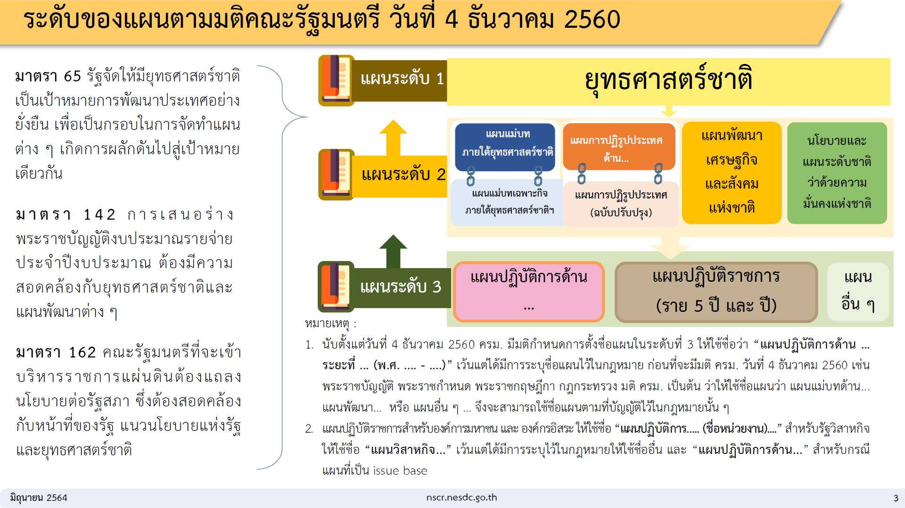
ที่มา : สำนักงานสภาพัฒนาการเศรษฐกิจและสังคมแห่งชาติ (nscr.nesdc.go.th)

Slide 4
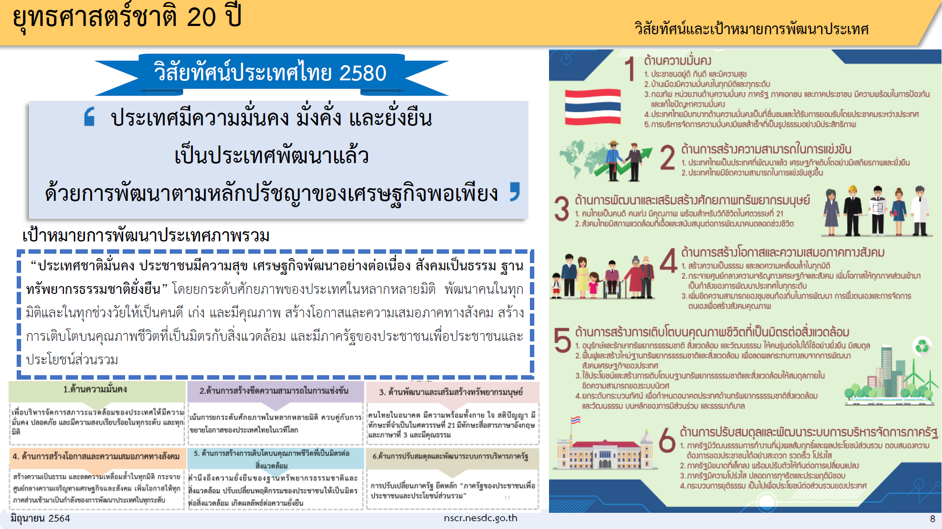
ที่มา : สำนักงานสภาพัฒนาการเศรษฐกิจและสังคมแห่งชาติ (nscr.nesdc.go.th)

Slide 5
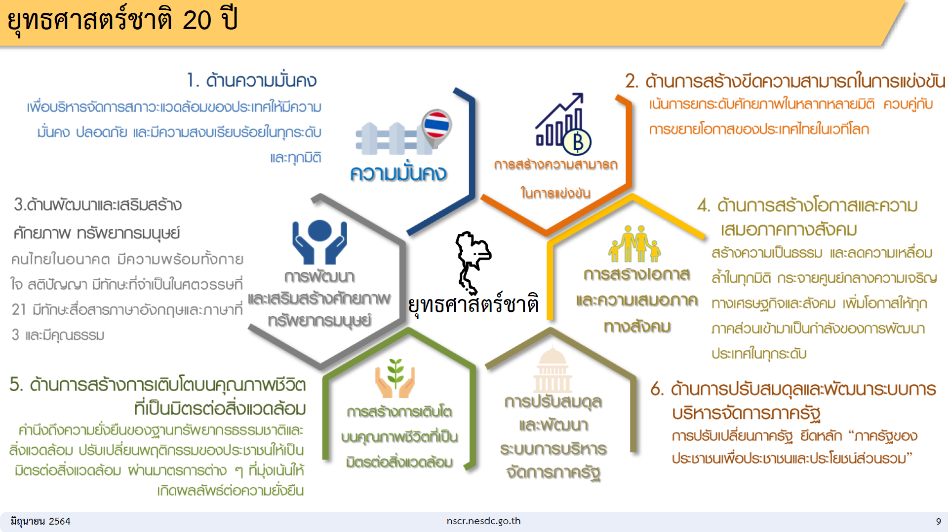
ที่มา : สำนักงานสภาพัฒนาการเศรษฐกิจและสังคมแห่งชาติ (nscr.nesdc.go.th)

Slide 6
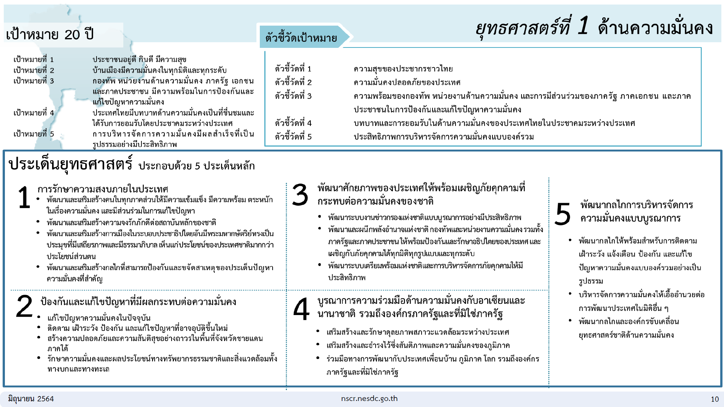
ที่มา : สำนักงานสภาพัฒนาการเศรษฐกิจและสังคมแห่งชาติ (nscr.nesdc.go.th)

Slide 7
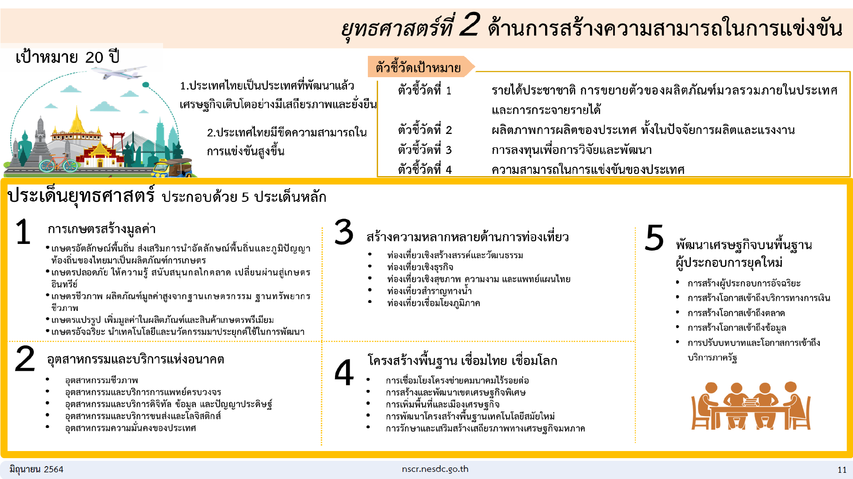
ที่มา : สำนักงานสภาพัฒนาการเศรษฐกิจและสังคมแห่งชาติ (nscr.nesdc.go.th)

Slide 8
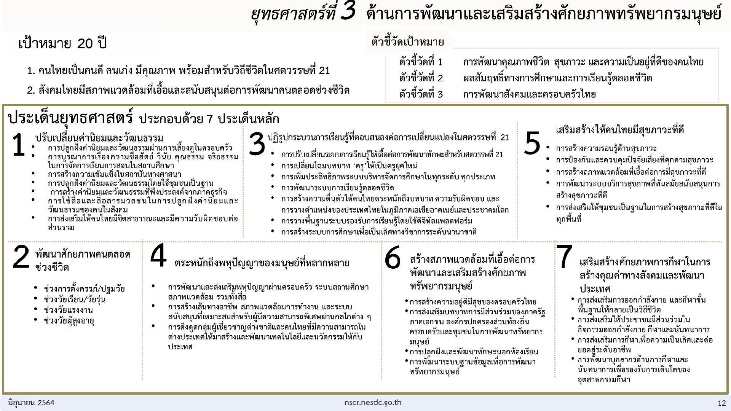
ที่มา : สำนักงานสภาพัฒนาการเศรษฐกิจและสังคมแห่งชาติ (nscr.nesdc.go.th)

Slide 9
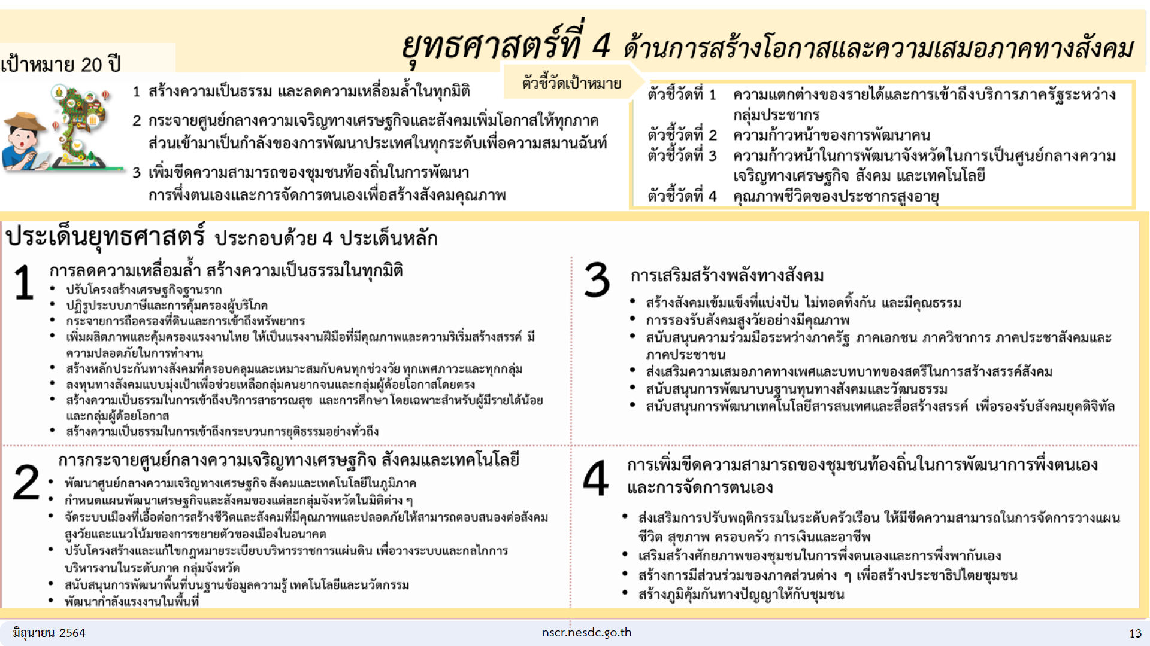
ที่มา : สำนักงานสภาพัฒนาการเศรษฐกิจและสังคมแห่งชาติ (nscr.nesdc.go.th)

Slide 10
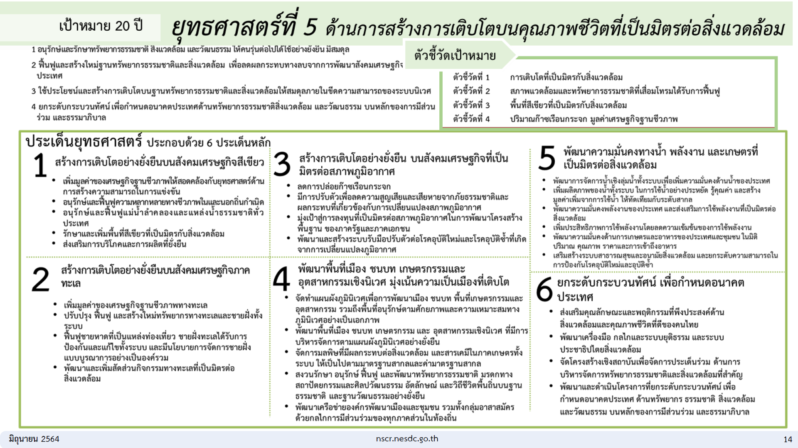
ที่มา : สำนักงานสภาพัฒนาการเศรษฐกิจและสังคมแห่งชาติ (nscr.nesdc.go.th)

Slide 11
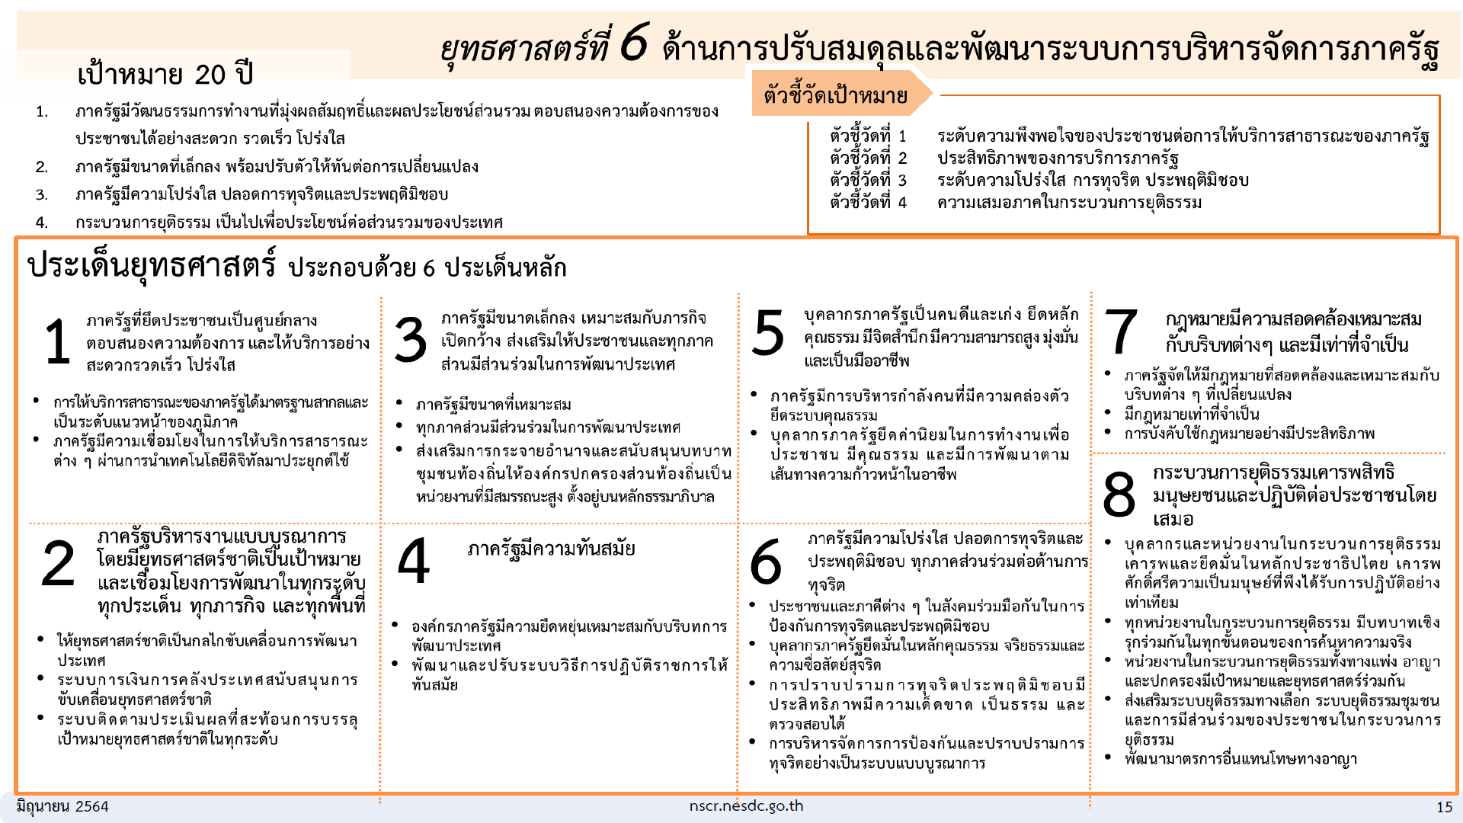
ที่มา : สำนักงานสภาพัฒนาการเศรษฐกิจและสังคมแห่งชาติ (nscr.nesdc.go.th)

Slide 12
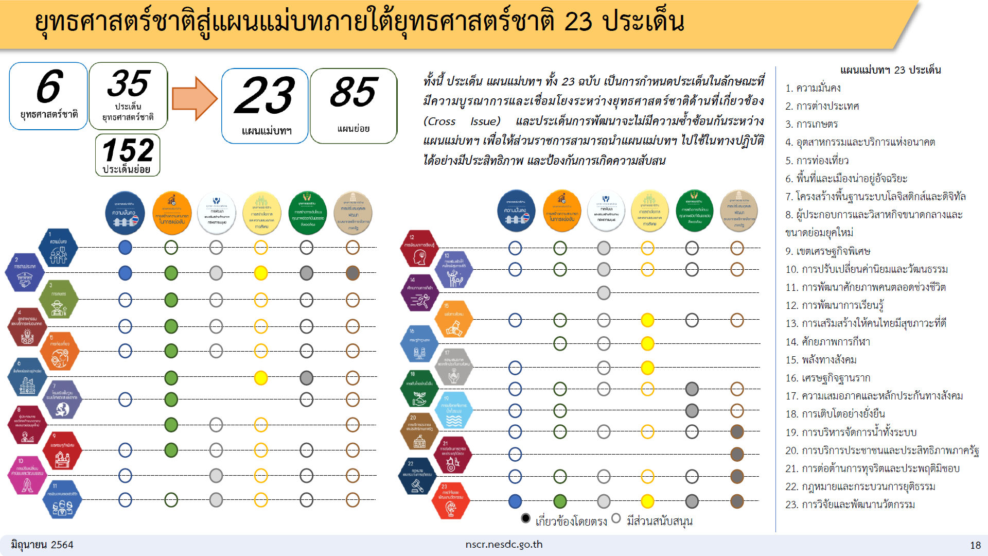
ที่มา : สำนักงานสภาพัฒนาการเศรษฐกิจและสังคมแห่งชาติ (nscr.nesdc.go.th)

Slide 13
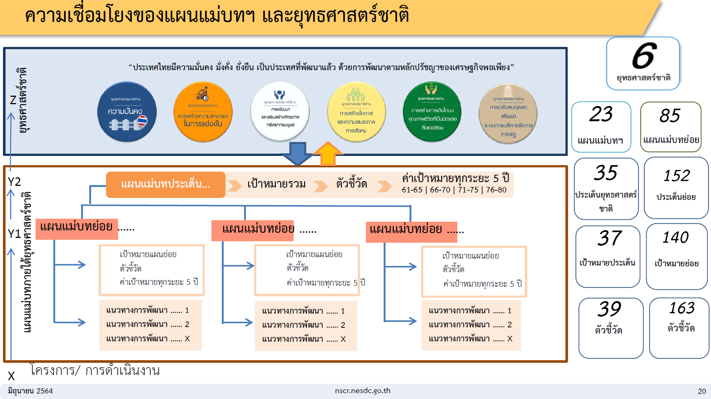
ที่มา : สำนักงานสภาพัฒนาการเศรษฐกิจและสังคมแห่งชาติ (nscr.nesdc.go.th)

Slide 14
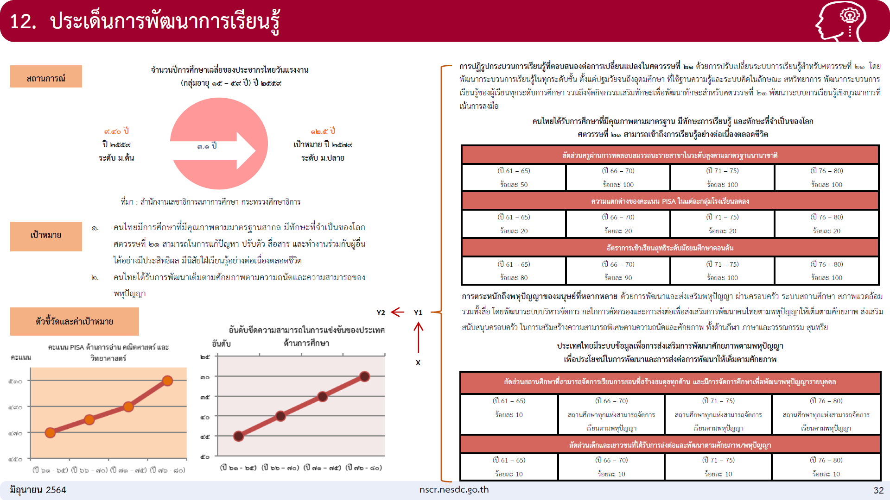
ที่มา : สำนักงานสภาพัฒนาการเศรษฐกิจและสังคมแห่งชาติ (nscr.nesdc.go.th)

Slide 15
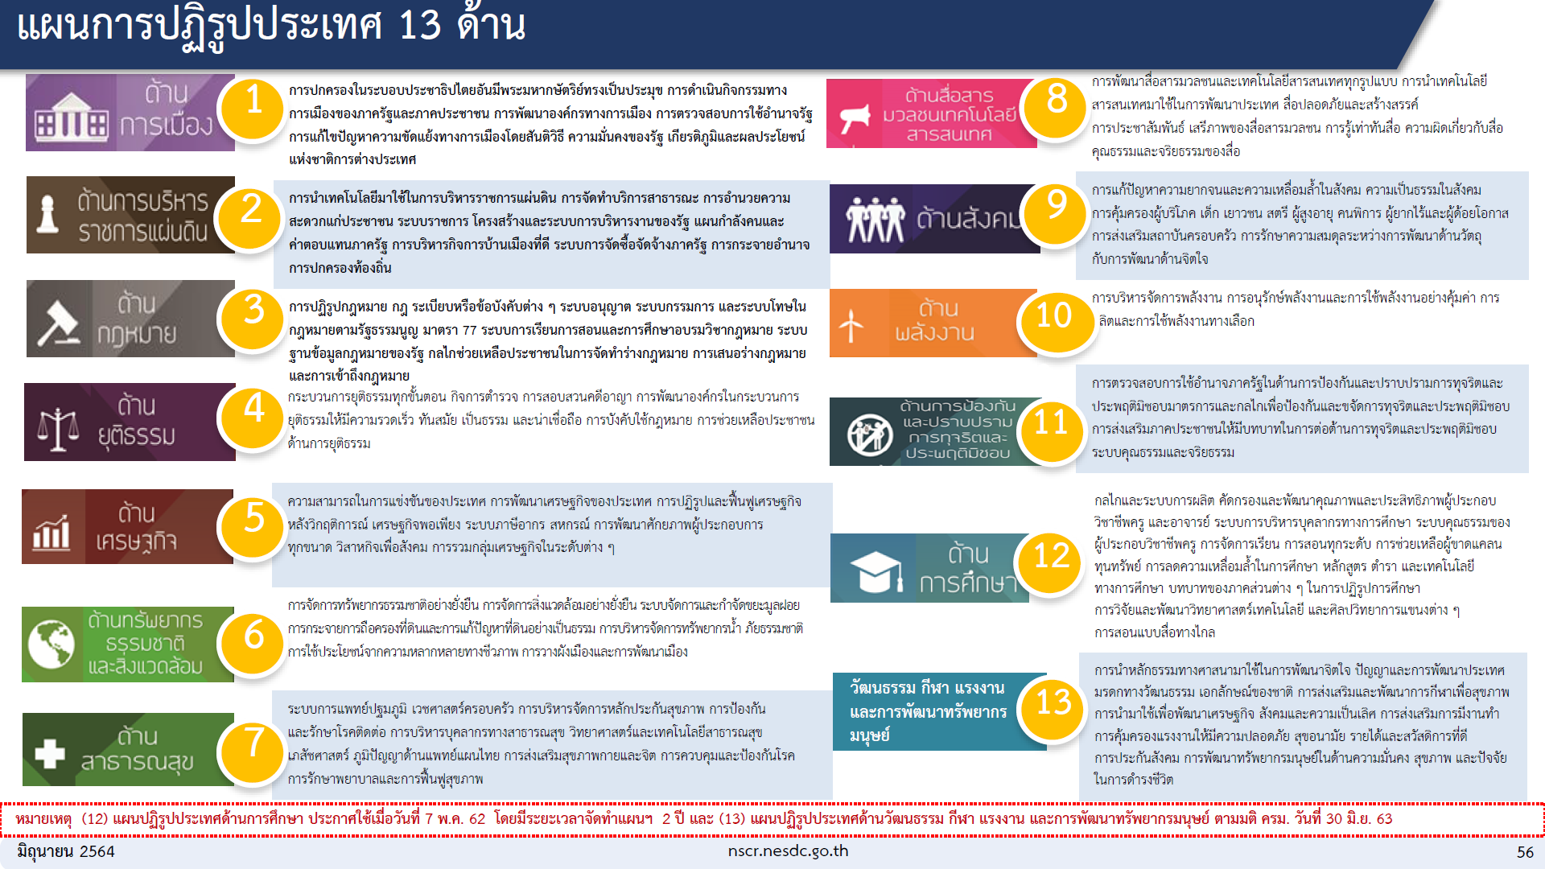
ที่มา : สำนักงานสภาพัฒนาการเศรษฐกิจและสังคมแห่งชาติ (nscr.nesdc.go.th)

Slide 16
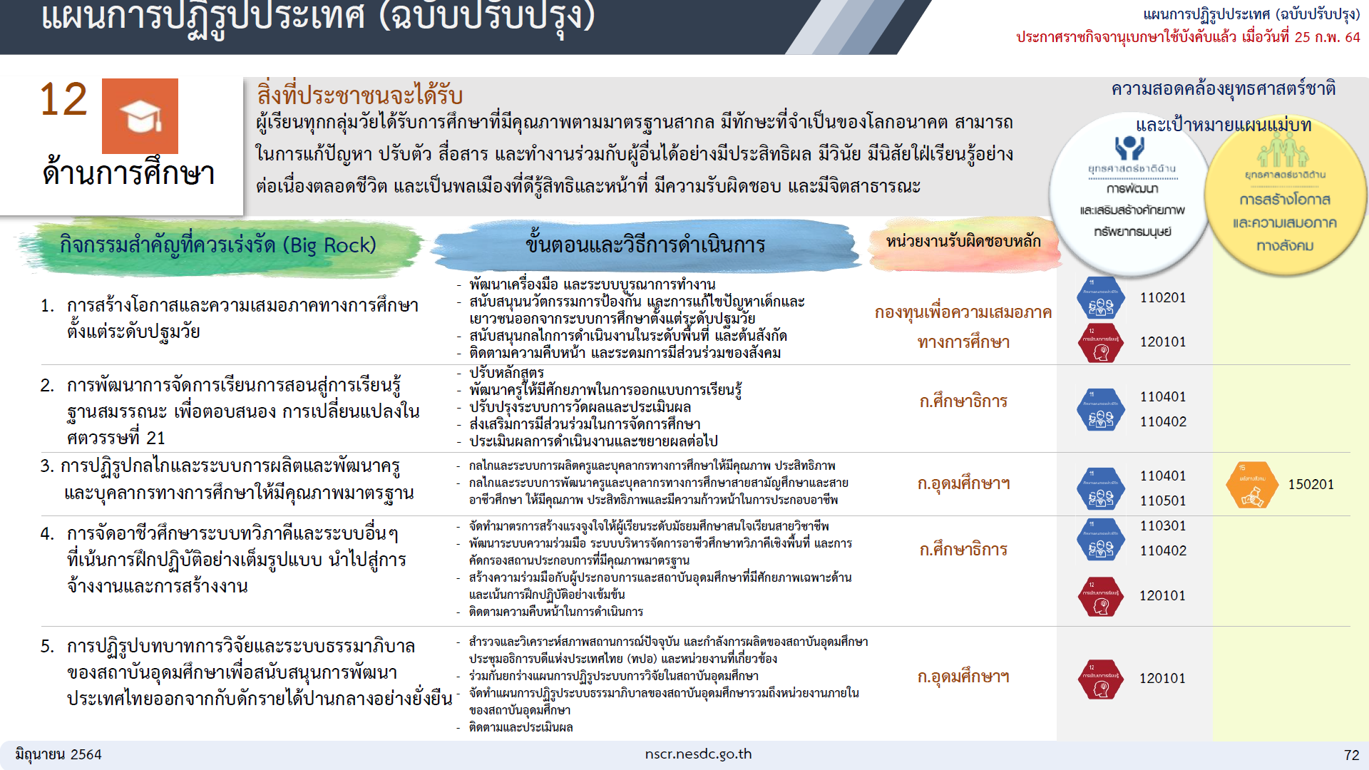
แผนการปฏิรูปประเทศ (ฉบับปรับปรุง)
ที่มา : สำนักงานสภาพัฒนาการเศรษฐกิจและสังคมแห่งชาติ (nscr.nesdc.go.th)

Slide 17
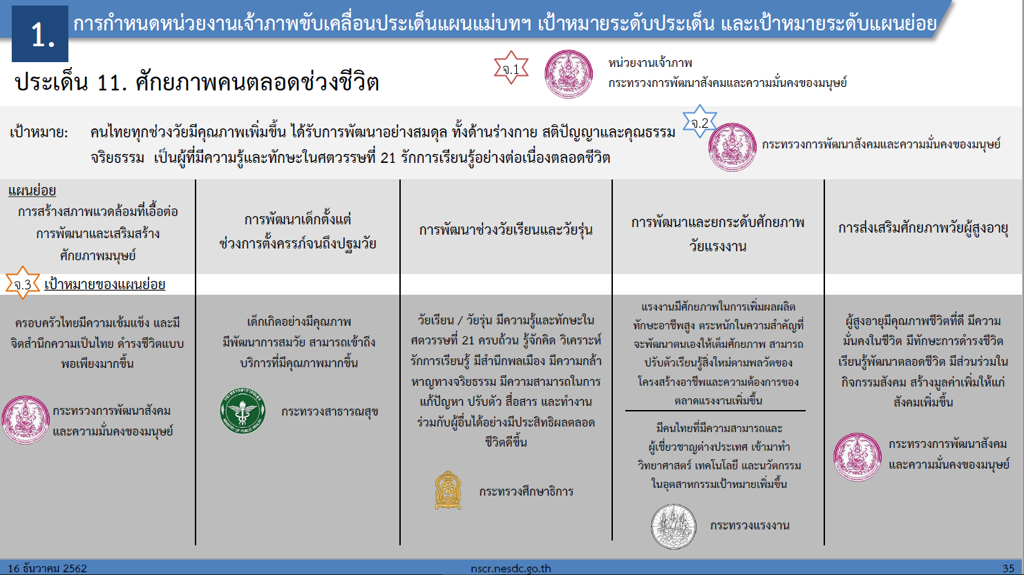

Slide 18
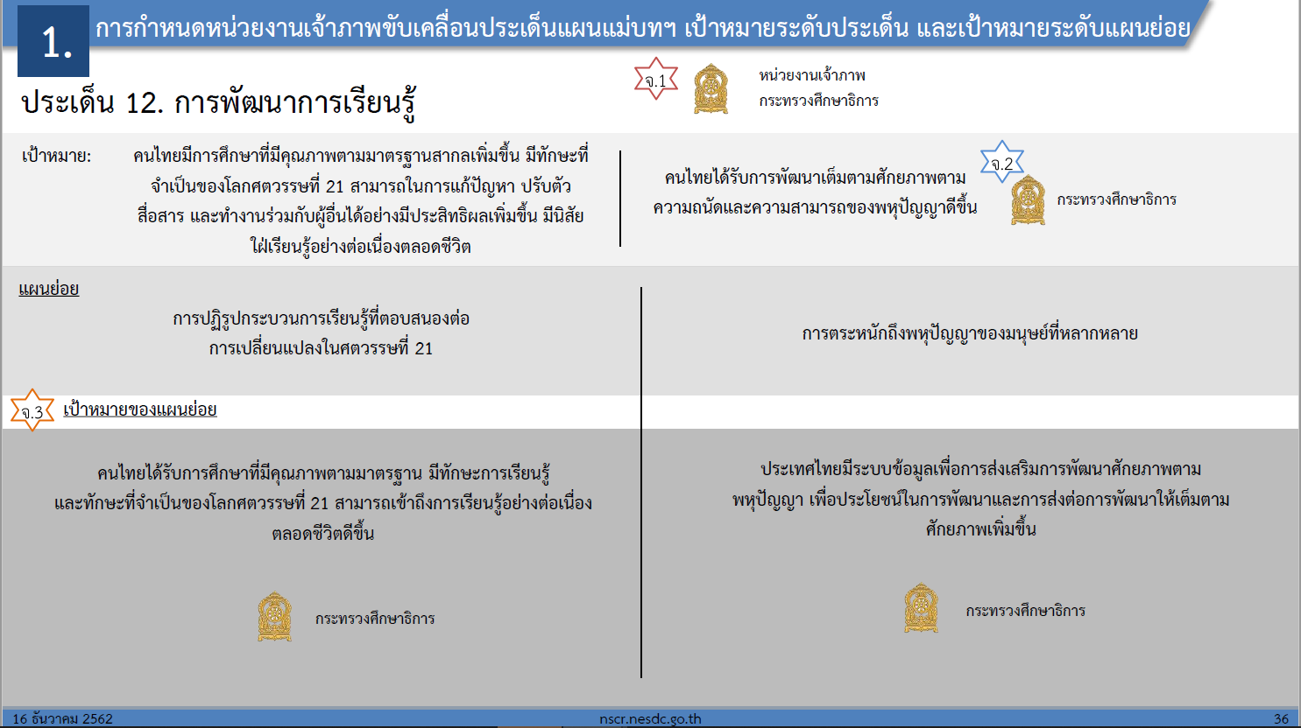

Slide 19
XYZ MODEL

Slide 20
ความหมายของ XYZ ตามหลักการความสัมพันธ์เชิงเหตุและผล (Causal Relationship : XYZ)
หลักการความสัมพันธ์เชิงเหตุและผล (Causal Relationship XYZ) คือ หลักในการดำเนินการและปฏิบัติงานต่าง ๆ ให้ทุกภาคส่วนสามารถขับเคลื่อนการพัฒนาประเทศไปในทิศทางเดียวกัน โดยทุกการจัดทำโครงการ/การดำเนินงาน (X) ต้องสามารถบรรลุผลลัพธ์ได้อย่างน้อย 1 เป้าหมาย แผนแม่บทย่อย (Y1) รวมทั้งติดตาม ตรวจสอบ และประเมินผลโครงการ/การดำเนินงานให้เป็นไปตามหลักการดังกล่าว เพื่อให้การแปลงยุทธศาสตร์ชาติไปสู่การปฏิบัติเป็นไปอย่างมีประสิทธิภาพ
หมายถึง เป้าหมายภาพรวมของยุทธศาสตร์ชาติทั้ง 6มิติ และเป้าหมายตามประเด็นยุทธศาสตร์ชาติทั้ง 6 ด้าน ประกอบด้วย (1) ด้านความมั่นคง 2) ด้านการสร้างความสามารถในการแข่งขัน (3) ด้านการพัฒนาและเสริมสร้างศักยภาพทรัพยากรมนุษย์ (4) ด้านการสร้างโอกาสและความเสมอภาคทางสังคม (5) ด้านการสร้างการเติบโตบนคุณภาพชีวิตที่เป็นมิตรต่อสิ่งแวดล้อม (6) ด้านการปรับสมดุลและพัฒนาระบบการบริหารจัดการภาครัฐ
Z
หมายถึง เป้าหมายของแผนระดับที่ 2 ประกอบด้วย (1) แผนแม่บทภายใต้ยุทธศาสตร์ชาติ (2) แผนการปฏิรูปประเทศ (3) แผนพัฒนาเศรษฐกิจและสังคมแห่งชาติ และ (4) นโยบายและแผนระดับชาติว่าด้วยความมั่นคงแห่งชาติ
Y
หมายถึง โครงการ/การดำเนินงาน ที่หน่วยงานของรัฐจัดทำขึ้น โดยจะต้องสอดคล้องกับทิศทางการพัฒนาประเทศและสามารถสนับสนุนการขับเคลื่อนการบรรลุเป้าหมายของยุทธศาสตร์ชาติได้อย่างเป็นรูปธรรม
X

Slide 21
ภาพรวมการคิดแผนงาน/โครงการ ภายใต้เทคนิค XYZ Model
ภาพรวมการคิดแผนงาน/โครงการ ภายใต้เทคนิค XYZ Model
1
2
3
4
การเชื่อมโยง
“สิ่งที่ต้องทำ”
ถ่ายทอด
“ปัจจัยความสำเร็จ”
สอดคล้อง
“ห่วงโซ่คุณค่า”
การแปลง
“โครงการ
ที่สำคัญ”

Slide 22
ความเชื่อมโยงแผนสู่การปฏิบัติ
เพื่อเป็นกรอบในการจัดทำแผนต่าง ๆ ของแต่ละส่วนราชการ
แผนระดับที่ 1
แผนระดับที่ 2
แผนระดับที่ 3
ยุทธศาสตร์ชาติ
เป็นแนวทางในการ
จะเป็นแผนในเชิงปฏิบัติ
จะเป็นเป้าหมายใหญ่
ในการขับเคลื่อนประเทศ โดยแผนในระดับอื่น ๆ
ต้องมุ่งดำเนินการให้บรรลุเป้าหมายตามที่
ยุทธศาสตร์ชาติกำหนด
ขับเคลื่อนประเทศเพื่อให้บรรลุตามเป้าหมายของยุทธศาสตร์ชาติซึ่งอาจกำหนดประเด็นการพัฒนาในบางประการ และถ่ายทอดไปสู่แนวทางในการปฏิบัติ
ที่มีความชัดเจนตามภารกิจและสอดคล้องกับแผนแม่บท ภายใต้ยุทธศาสตร์ชาติและ/หรือแผนพัฒนาเศรษฐกิจ และสังคมแห่งชาติ

Slide 23
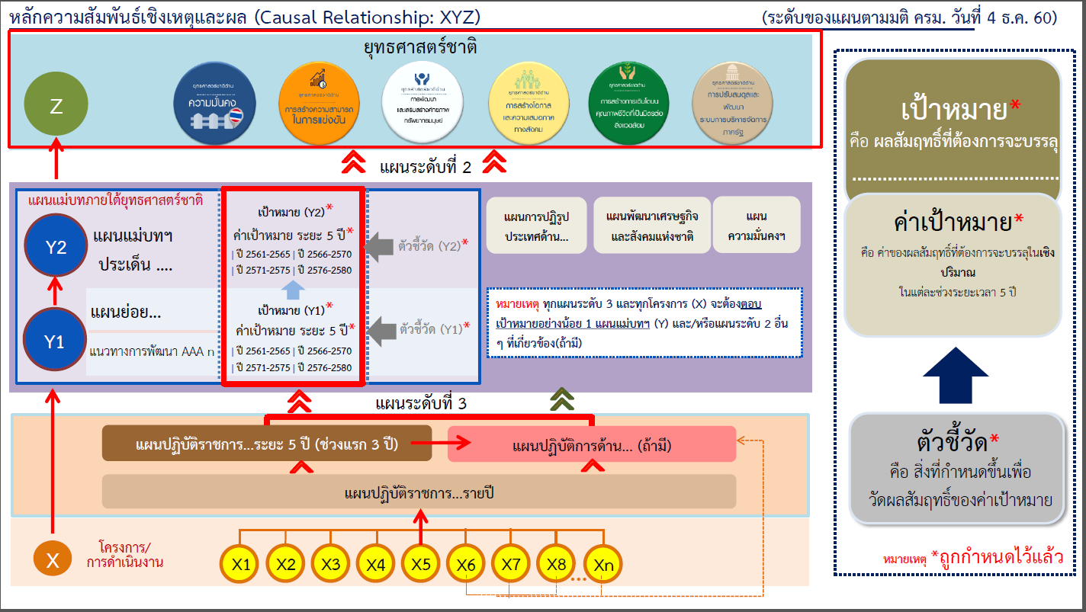

Slide 24
ความเชื่อมโยงโครงการการขับเคลื่อนเป้าหมายต่อแผนแม่บทและยุทธศาสตร์ชาติ ภายใต้หลักการเชิงเหตุและผล (XYZ)
Z
ยุทธศาสตร์ชาติ
6 ยุทธศาสตร์ชาติ
35 ประเด็นยุทธศาสตร์ชาติ
20 เป้าหมาย
24 ตัวชี้วัด
แผนแม่บทประเด็น.......
เป้าหมาย ตัวชี้วัด ค่าเป้าหมายทุก 5 ปี
แผนย่อยAA แผนย่อยBB แผนย่อย…..
23 แผนแม่บทฯ
37 เป้าหมายแผนแม่บทฯ
39 ตัวชี้วัดแผนแม่บทฯ
Y2
Y1
แผนแม่บทภายใต้ยุทธศาสตร์ชาติ
เป้าหมายแผนย่อย ตัวชี้วัด
ค่าเป้าหมายทุก 5 ปี
85 แผนย่อย
140 เป้าหมายแผนย่อย
163 ตัวชี้วัดแผนย่อย
แนวทางพัฒนา AAA1
แนวทางพัฒนา AAA2
องค์ประกอบและปัจจัยในห่วงโซ่คุณค่า (Value Chain)
-------------------------
“องค์ประกอบ” เป็นที่รวบรวมของ “ปัจจัย” ที่จะนำไปสู่การปฏิบัติให้เป้าหมายที่กำหนดไว้บรรลุผล ได้อย่างเป็นรูปธรรม
องค์ประกอบ
ปัจจัย
X โครงการที่ทำให้เกิดการบรรลุค่าเป้าหมายของแผนย่อย
แผนปฏิบัติการด้านการศึกษาแผนปฏิบัติราชการ (หน่วยงาน)
Quick Win
Projects
Flagship Projects
Big Rock

Slide 25
ระดับของแผนตามมติ ครม.เมื่อวันที่ 4 ธันวาคม 2560
ระดับของแผนตามมติ ครม.เมื่อวันที่ 4 ธันวาคม 2560
ระดับ 1
ยุทธศาสตร์ชาติ
แผนแม่บทภายใต้ยุทธศาสตร์ชาติ
แผนการปฏิรูปประเทศด้าน...
แผนพัฒนาเศรษฐกิจฯ
แผนความมั่นคง
ระดับ 2
แผนปฏิบัติการ ด้าน …
ระยะที่ ... (พ.ศ. ....)
แผนปฏิบัติการ ด้าน …
ระยะที่ ... (พ.ศ. ....)
แผนอื่นๆ
ระดับ 3
หมายเหตุ : มติครม. วันที่ 4 ธันวาคม 2560 กำหนดการตั้งชื่อแผนในระดับที่ 3 ให้ใช้ชื่อว่า“แผนปฏิบัติการ ด้าน … ระยะที่ ... (พ.ศ. .... )” เว้นแต่ได้มีการระบุชื่อแผนไว้ในกฎหมายก่อนที่จะมีมติครม. เมื่อ วันที่ 4 ธันวาคม 2560 เช่น พระราชบัญญัติ พระราชกำหนด พระราชกฤษฎีกา กฎกระทรวง มติครม. เป็นต้นว่าให้ใช้ชื่อแผนว่า แผนแม่บทด้าน... แผนพัฒนา.. หรือ แผนอื่น ๆ ... จึงจะสามารถใช้ชื่อแผนตามที่บัญญัติไว้ในกฎหมายนั้น ๆ

Slide 26
ความสอดคล้องของโครงการ/การดำเนินการ (X) ต้องสอดคล้องกับ
2.แผนแม่บทภายใต้ยุทธศาสตร์ชาติ
*โครงการต้องสามารถส่งผลต่อการบรรลุเป้าหมายของ แผนแม่บทฯ อย่างน้อย 1 ประเด็น ทั้งในระดับเป้าหมาย แผนย่อย และแนวทางการพัฒนา
*Critical Key Success Factorsความเชื่อมโยง สอดคล้องของโครงการกับ Critical Key Success Factors ของเป้าหมายของประเด็น/แผนย่อย
4. แผนการปฏิรูปประเทศ
*ความเชื่อมโยง สอดคล้องของโครงการกับแผนการปฏิรูปประเทศในด้านที่ระบุให้หน่วยงานดำเนินการ
1. ยุทธศาสตร์ชาติ
*โครงการต้องมีความสอดคล้องกับ ยุทธศาสตร์ชาติ อย่างน้อย 1 ด้าน ทั้งในส่วนของเป้าหมายและประเด็นยุทธศาสตร์
3.แผนพัฒนาเศรษฐกิจและสังคมแห่งชาติ
*ความเชื่อมโยง สอดคล้องของโครงการกับแผนพัฒนา เศรษฐกิจและสังคมแห่งชาติอย่างไร (หากสอดคล้อง)
5. นโยบายและแผนระดับชาติว่าด้วยความมั่นคงแห่งชาติ
*ความเชื่อมโยง สอดคล้องของโครงการกับนโยบายและ แผนระดับชาติว่าด้วยด้านความมั่นคงแห่งชาติตามที่ระบุ

Slide 27
ภาพรวมการคิดแผนงาน/โครงการ ภายใต้เทคนิค XYZ Model
ห่วงโซ่คุณค่าของประเทศไทย (Final Value Chain Thailand : FVCT)
คือ องค์ประกอบ กิจกรรม และกระบวนการต่าง ๆ ทั้งหมดที่มีความสอดคล้องและสัมพันธ์กันอย่างเป็นระบบตลอดกระบวนการการดำเนินงานที่จะสามารถส่งผลต่อการบรรลุเป้าหมายแผนแม่บทย่อย (Y1) นั้น ๆ ได้ตามที่กำหนด และนำไปใช้เป็นข้อมูลประกอบการดำเนินการจัดทำโครงการเพื่อขับเคลื่อนการบรรลุเป้าหมายตามยุทธศาสตร์ชาติ
“องค์ประกอบ (V)” ส่งผลให้เป้าหมายแผนแม่บทย่อย (Y1) นั้น ๆ บรรลุผลได้
“ปัจจัย (F)” ต้องส่งผลต่อองค์ประกอบ เพื่อให้สามารถบรรลุเป้าหมายแผนแม่บทย่อย (Y1)
นั้น ๆ ได้

Slide 28
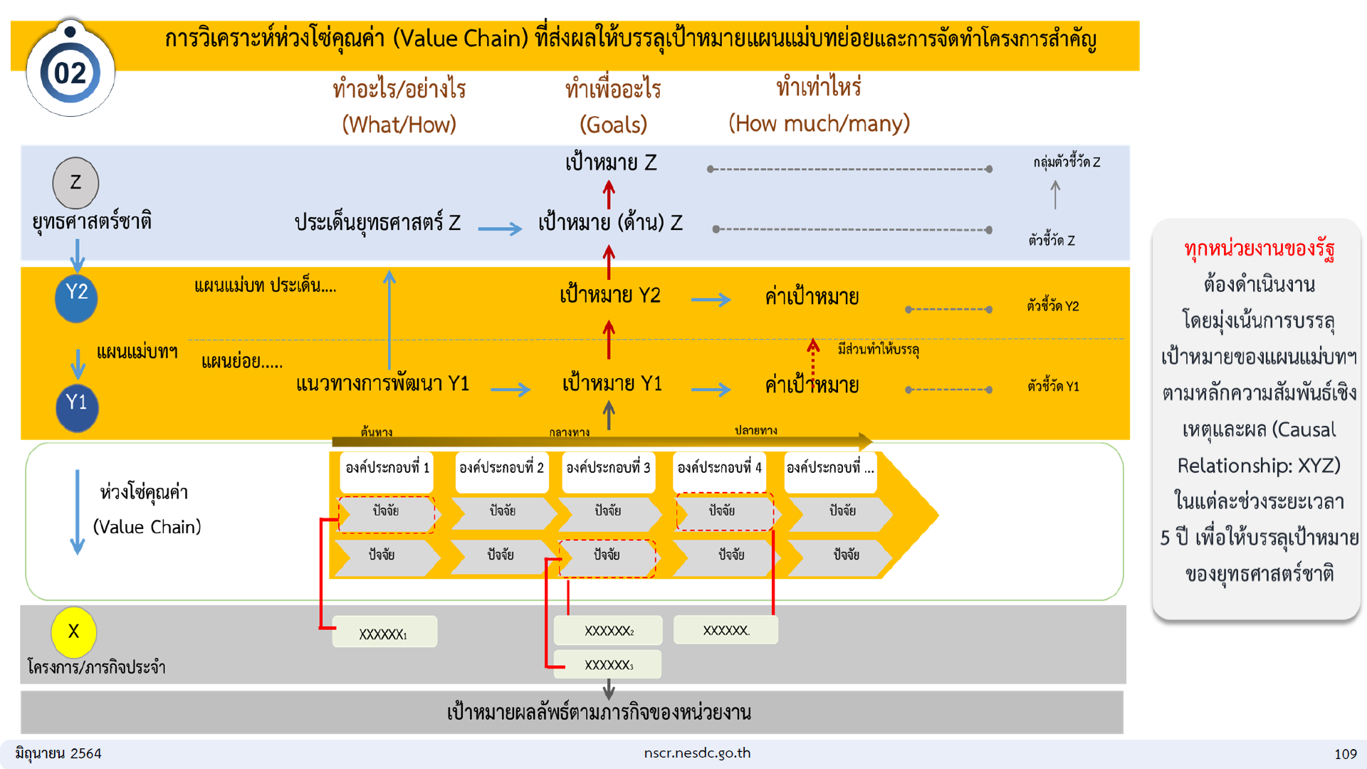

Slide 29
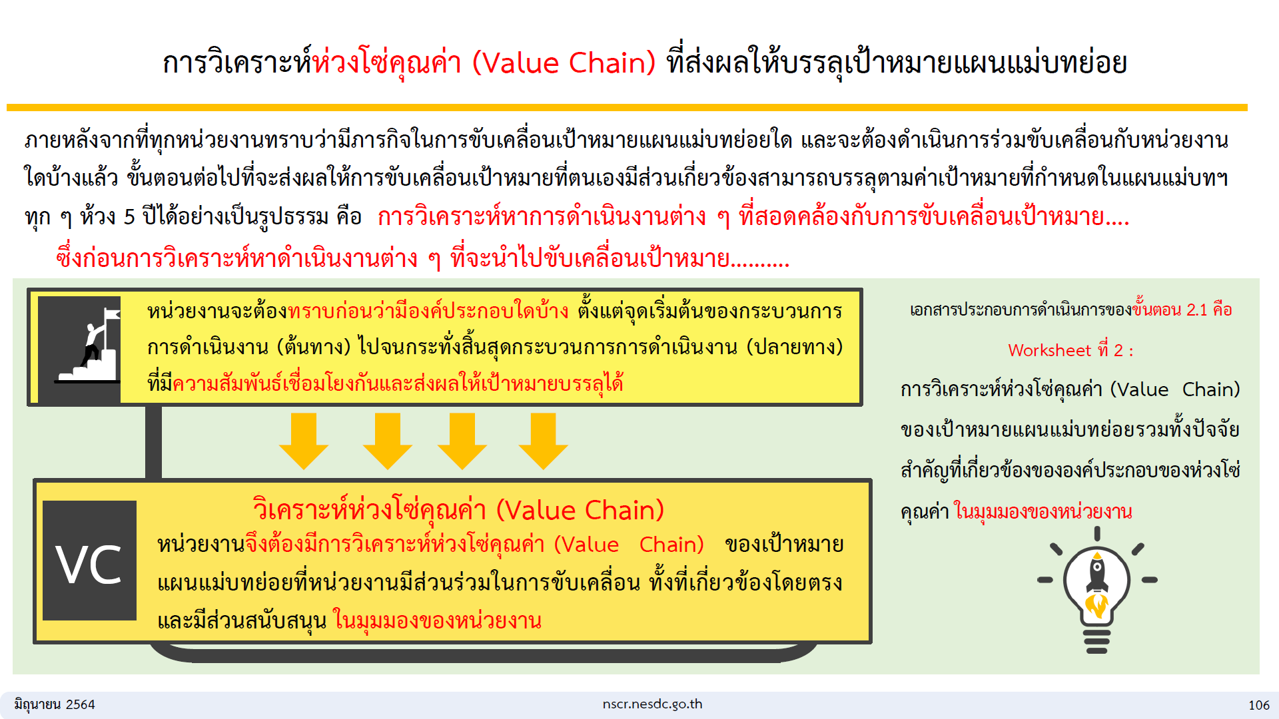

Slide 30
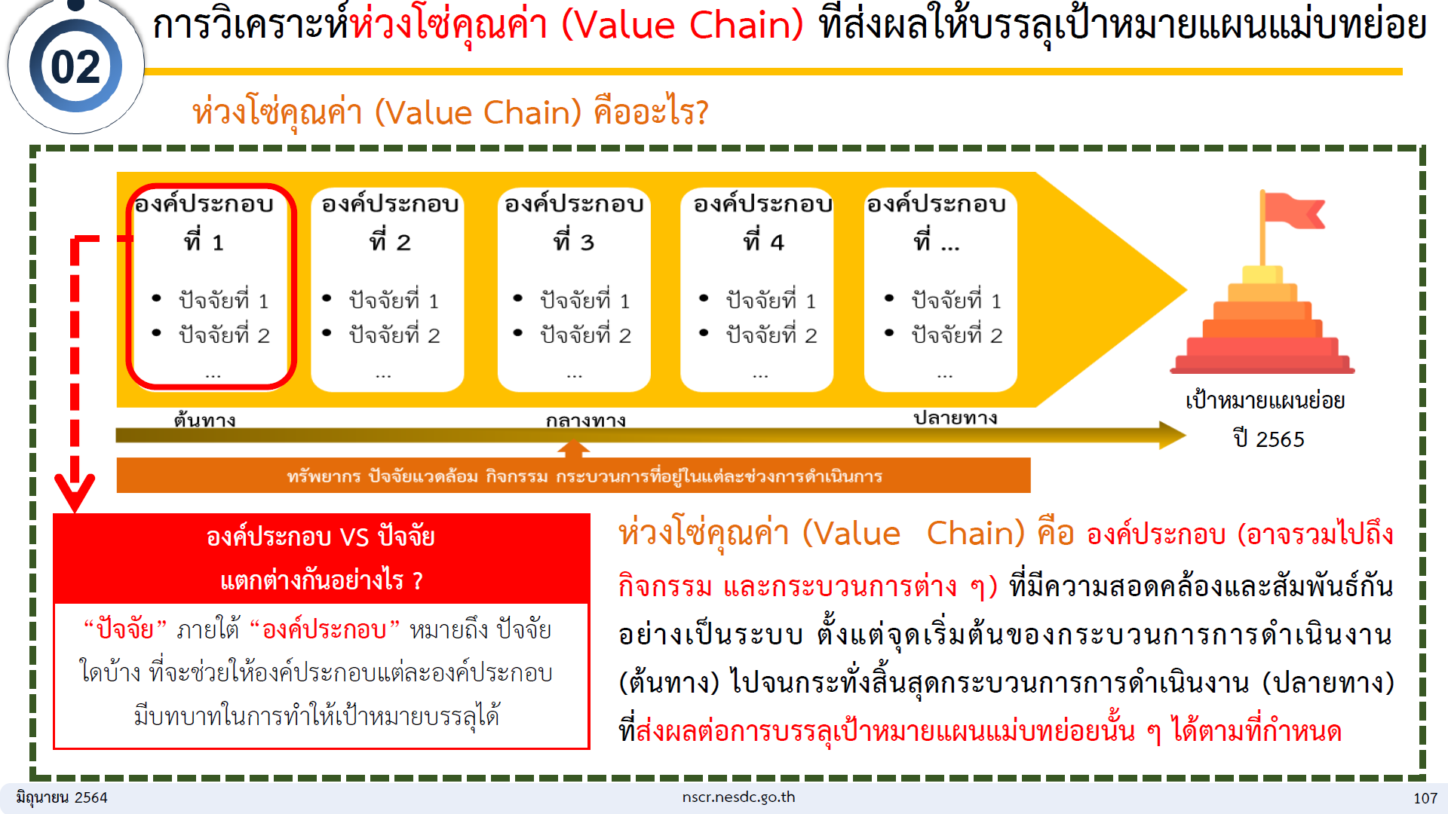

Slide 31
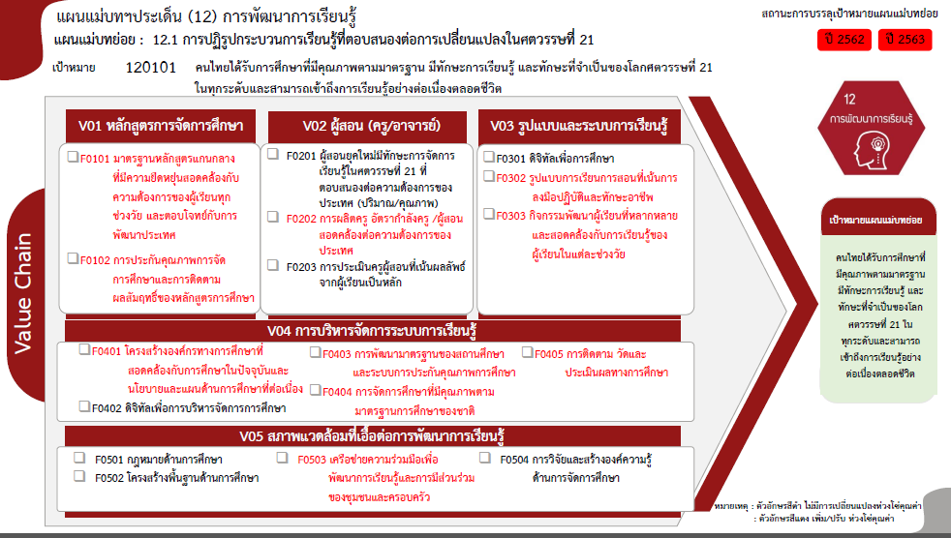
องค์ประกอบ
ปัจจัย

Slide 32
การเขียนโครงการ
ที่สอดคล้องกับยุทธศาสตร์ชาติ

Slide 33
ปัญหาที่พบจากการเขียนโครงการ
01
เขียนวัตถุประสงค์หรือเป้าหมายของโครงการไม่ชัดเจน
02
ขาดความชัดเจนในกิจกรรมที่จะดําเนินการ
03
เขียนวิธีการวัดและประเมินผลไม่ชัดเจน
04
เขียนตัวชี้วัดไม่สอดคล้องกับวัตถุประสงค์

Slide 34
W1
What: โครงการอะไร
การเขียนโครงการ
ก่อนลงมือ ต้องตั้งคำถาม
และตอบคำถาม 5 W 1 H
W2
Why: ทำไมต้องทำโครงการ
W3
Who: ใครเป็นผู้ดำเนินงาน
W4
When: ทำเมื่อใดและนานแค่ไหน
W5
Where: ทำที่ไหนใช้ทรัพยากรจากไหนเท่าใด
H
How: ทำอย่างไร

Slide 35
แนวทางการเขียนโครงการ (Project idea)
1. ชื่อโครงการ
ทำอะไร? เรื่องอะไร? การตั้งชื่อโครงการให้พิจารณาว่า
01
กิจกรรมหลักของโครงการคืออะไร ทำเรื่องอะไร
ถ้ากิจกรรมหลักมีกิจกรรมเดียวให้ใช้คำกริยา เช่น อบรม ก่อสร้าง จัดหา เป็นต้น
ถ้ากิจกรรมหลักมีมากกว่าหนึ่งกิจกรรมให้ใช้คำ เช่น พัฒนา ส่งเสริม เสริมสร้าง สนับสนุน
การตั้งชื่อโครงการควรเขียนให้สอดคล้องกับเหตุผล ความจำเป็น วัตถุประสงค์
และเป้าหมายของโครงการที่กำหนดไว้
02

Slide 36
2. หลักการและเหตุผล
ทำไมต้องทำ ? : โดยระบุ 3 ประเด็น ดังนี้
ที่มาของโครงการ
01
ควรเริ่มต้นจากกฎหมายสูงสุดของประเทศ หรือกฎหมายที่เกี่ยวข้องกับโครงการที่จะดำเนินการ
(หากเกี่ยวข้อง) เช่น รัฐธรรมนูญ พ.ศ. 2540 มาตรา 43 กำหนดไว้ว่า บุคคลย่อมมีสิทธิเสมอกันในการ
รับการศึกษาขั้นพื้นฐานไม่น้อยกว่าสิบสองปีที่รัฐจะต้องจัดให้อย่างทั่วถึงและมีคุณภาพโดยไม่เก็บค่าใช้จ่าย...เป็นต้น
จากนั้นควรเขียนโดยแสดงให้เห็นความสอดคล้องกับแผน 3 ระดับ ตามหลักการความสัมพันธ์เชิงเหตุและผล (XYZ) อาจใช้คำหรือประโยคหรือเนื้อหาบางส่วนบางตอนที่ปรากฏในยุทธศาสตร์ชาติ แผนแม่บท แผนย่อยมาใช้ในการเขียน ตามด้วยสถานการณ์ที่เกิดขึ้น หรือปัญหา เพื่อนำไปสู่เหตุผลที่จัดทำโครงการนั้น
อาจใช้คำขึ้นต้น เช่น เนื่องด้วย ตามที่ จากการ ปัจจุบัน เป็นต้น

Slide 37
2. หลักการและเหตุผล
ทำไมต้องทำ ? : โดยระบุ 3 ประเด็น ดังนี้
สภาพปัญหาและสาเหตุที่ต้องจัดทำโครงการ
02
ระบุว่าปัญหา หรือความต้องการคืออะไร เกิดอะไรขึ้นกับกลุ่มเป้าหมาย เช่น ผลสัมฤทธิ์ทางการเรียนของผู้เรียนลดลง บุคลากรที่ปฏิบัติงานด้านการเงิน บัญชี และพัสดุของโรงเรียนปฏิบัติงานไม่ถูกต้อง การบันทึกบัญชีไม่เป็นปัจจุบัน เป็นต้น
ระบุว่าอะไรคือสาเหตุที่ทำให้เกิดปัญหา
ระบุว่าเกิดกับใคร ที่ไหน เมื่อไหร มาน้อยแค่ไหน กรณีปัญหานั้นเกิดจากคน เช่น เกิดจากจิตใจหรือพฤติกรรม ได้แก่ ขาดความรู้ ขาดความเข้าใจ ขาดทักษะในการปฏิบัติงาน กรณีปัญหานั้นเกิดจากสิ่งของ เช่น วัสดุครุภัณฑ์ ไม่เพียงพอ ชำรุดเสียหาย
การใช้คำอาจใช้คำว่า จากการสำรวจ จากการศึกษา จากการเก็บข้อมูล

Slide 38
2. หลักการและเหตุผล
ทำไมต้องทำ ? : โดยระบุ 3 ประเด็น ดังนี้
ความต้องการหรือความจำเป็นในการจัดทำโครงการ
03
ให้ระบุถึงความจำเป็นที่ต้องจัดทำโครงการ
ระบุว่าต้องการทำอะไร ทำอย่างไร
ระบุว่าทำแล้วได้อะไร จะส่งผลดีต่อกลุ่มเป้าหมายอย่างไร หากไม่ดำเนินการจะเกิดผลเสียอย่างไรกับหน่วยงาน
ควรใช้คำ เช่น ดังนั้น เพื่อให้เกิด ด้วยเหตุนี้ เป็นต้น

Slide 39
3. วัตถุประสงค์
ทำเพื่อใคร ? ได้รับประโยชน์อย่างไร ?
กลุ่มเป้าหมายคือใคร และประโยชน์ที่กลุ่มเป้าหมายจะได้รับคืออะไร
01
เขียนอย่างไร
02
ระบุเหตุผลที่ต้องการได้รับจากการจัดทำโครงการ ซึ่งต้องสะท้อนจุดมุ่งหมายในการจัดทำโครงการ สะท้อนความเป็นไปได้ที่จะเกิดขึ้น และสามารถวัดและประเมินผลได้ โดยควรระบุเป็นรายข้อให้เห็นอย่างชัดเจนและเฉพาะเจาะจงมากที่สุด รวมทั้งจะต้องสอดคล้องกับหลักการและเหตุผล และกิจกรรมที่ดำเนินการด้วย
03
เขียนกี่ข้อ : ดูที่จำนวนกิจกรรมหลักมีเท่าไหร่
(ส่วนใหญ่เขียนไม่เกิน 3 ข้อ)

Slide 40
โครงการที่ดี
ต้องมี 5 ลักษณะ
S
Sensible (เป็นไปได้): ต้องมีความเป็นไปได้ ในการดำเนินงานโครงการ
M
Measurable (วัดได้): ต้องสามารถวัดและ
ประเมินผลได้
A
Attainable (ระบุสิ่งที่ต้องการ): ต้องระบุสิ่งที่ต้องการดำเนินงาน อย่างชัดเจนและเฉพาะเจาะจงมากที่สุด
R
Reasonable (เป็นเหตุเป็นผล): ต้องมีความเป็นเหตุเป็นผลในการปฏิบัติ
T
Time (เวลา): ต้องมีขอบเขตของเวลาที่แน่นอนในการปฏิบัติงาน

Slide 41
4. เป้าหมาย
ทำแล้วได้อะไร? : ผลที่ได้จากการทำกิจกรรมหลัก คือได้อะไร?
เป้าหมายของโครงการ/การดำเนินงาน การกำหนดผลผลิตและผลลัพธ์จะต้องสามารถส่งผลต่อการบรรลุเป้าหมายได้อย่างเป็นรูปธรรม ระบุเป้าหมายชัดเจน เป้าหมายโครงการต้องสอดคล้องกับสภาพปัญหา วัตถุประสงค์ กิจกรรม/เป้าหมาย ปฏิบัติได้ และวัดผลได้
1
กลุ่มเป้าหมายที่ได้รับประโยชน์จากโครงการควรระบุให้ชัดเจนว่าเป็นใคร จำนวนเท่าใด
เพื่อประโยชน์ในการใช้ข้อมูลจากระบบในการประเมินโครงการเทียบค่าเป้าหมายของโครงการ
2
3
ผลที่คาดว่าจะเกิด คือ สิ่งที่คาดว่าจะเกิดขึ้นหลังจากโครงการสิ้นสุดลง

Slide 42


ตัวอย่าง
กลุ่มเป้าหมาย/ผู้ที่ได้รับประโยชน์
ผู้อำนวยการโรงเรียนที่เพิ่งได้รับการแต่งตั้ง ครูผู้ช่วย | ผู้อำนวยการโรงเรียนที่เพิ่งได้รับการแต่งตั้ง จำนวน 10 คน และ ครูผู้ช่วย จำนวน 50 คน
ผลที่คาดว่าจะเกิด
ผู้อำนวยการสำนักงานเขตพื้นที่การศึกษา จำนวน 1 คน และรองผู้อำนวยการสำนักงานเขตพื้นที่การศึกษา จำนวน 2 คน ที่เพิ่งได้รับ การแต่งตั้งให้ดำรงตำแหน่งผ่านการประเมินตามเกณฑ์ | ผู้อำนวยการสำนักงานเขตพื้นที่การศึกษาและรองผู้อำนวยการสำนักงานเขตพื้นที่การศึกษาได้รับการพัฒนาสมรรถนะ สามารถบริหารจัดการศึกษาขั้นพื้นฐานได้อย่างมีประสิทธิภาพ ส่งผลให้สถานศึกษาในสังกัดมีการบริหารและการจัดการศึกษาอย่างมีคุณภาพ ผู้เรียนได้รับการพัฒนาตามศักยภาพ และมีสมรรถนะตามหลักสูตรฯ

Slide 43
5.ความเชื่อมโยงกับยุทธศาสตร์ชาติและแผนระดับต่าง ๆ
ตัวอย่างการเขียนความสอดคล้องของโครงการกับเป้าหมายของยุทธศาสตร์ชาติ : ยุทธศาสตร์ชาติที่ 6 ด้านการปรับสมดุลและพัฒนาระบบการบริหารจัดการภาครัฐ
เป้าหมาย: ภาครัฐมีวัฒนธรรมการทำงานที่มุ่งผลสัมฤทธิ์และผลประโยชน์ส่วนรวม ตอบสนองความต้องการของประชาชนได้อย่างสะดวก รวดเร็ว โปร่งใส
การดำเนินงานของโครงการนี้จะทำให้หน่วยงานในสังกัดสำนักงานคณะกรรมการการศึกษาขั้นพื้นฐาน ทั้งในส่วนกลางและส่วนภูมิภาค มีการบริหารงบประมาณที่มีประสิทธิภาพ จัดทำโครงการที่สอดคล้องกับยุทธศาสตร์ชาติ และแผนระดับรอง (แม่บทประเด็น แผนย่อย แผนปฏิรูปประเทศ และแผนอื่น ๆ ที่เกี่ยวข้อง) บุคลากรมีความตระหนักและรับรู้ถึงบทบาทหน้าที่ ให้ความสำคัญกับการนำงบประมาณที่ได้รับไปใช้ให้เกิดประโยชน์สูงสุด โดยคำนึงถึงประโยชน์ที่จะได้รับของผู้เรียน สถานศึกษา และผู้มีส่วนได้ส่วนเสียกับการจัดการศึกษาขั้น พื้นฐานจนเกิดเป็นวัฒนธรรมองค์กร สามารถบริหารโครงการให้เป็นไปตามหลักธรรมาภิบาลได้อย่างมีประสิทธิภาพมากยิ่งขึ้น รวมทั้งการนำกระบวนการวิจัยเชิงประเมินมาใช้ในการประเมินโครงการตามแผนปฏิบัติราชการ ประจำปีงบประมาณ พ.ศ. 2564 ของ สพฐ. ที่ดำเนินการประเมินครอบคลุม 4. มิติ คือ ด้านบริบทของโครงการ (Context) ด้านปัจจัยนำเข้า
(Input) ด้านกระบวนการ (Process) ด้านผลผลิต (Product) สามารถำผลไปใช้ในการทบทวนผลการดำเนินงานโครงการซึ่งจะนำไปสู่กระบวนการตรวจสอบ ทบทวน ปรับปรุงแก้ไข หรือยุติโครงการที่ดำเนินการแล้วไม่บรรลุตามค่าเป้าหมายของยุทธศาสตร์ชาติ และค่าเป้าหมาย/ตัวชี้วัดของโครงการที่กำหนดไว้สาธารณะมากกว่าประโยชน์ส่วนตน และต่อต้านการทุจริตและประพฤติมิชอบในทุกรูปแบบ

Slide 44
5.ความเชื่อมโยงกับยุทธศาสตร์ชาติและแผนระดับต่าง ๆ
ตัวอย่างการเขียนความสอดคล้องของโครงการกับเป้าหมายของแผนแม่บทประเด็น
การต่อต้านการทุจริตและประพฤติมิชอบ : เป้าหมาย : ประเทศไทยปลอดการทุจริตและประพฤติมิชอบ
: การดำเนินการโครงการนี้เป็นการวางรากฐานการปลูกจิตสำนึกความซื่อสัตย์สุจริต ซึ่งเป็นกลไกสำคัญในการป้องกันและปราบปรามการทุจริตของประเทศชาติ โดยการปลูกและปลุกจิตสำนึกการเป็นพลเมืองที่ดี มีวัฒนธรรมสุจริต และการปลูกฝังและหล่อหลอมวัฒนธรรมในกลุ่มเด็กและเยาวชนทุกช่วงวัย ทุกระดับ มุ่งเน้นการปรับพฤติกรรม “คน”โดยการ “ปลูก” และ “ปลุก” จิตสำนึก
ความเป็นพลเมืองที่ดี มีวัฒนธรรมสุจริต สามารถแยกแยะได้ว่าสิ่งใดเป็นประโยชน์ส่วนตน สิ่งใดเป็นประโยชน์ส่วนรวม มีความละอายต่อการกระทำความผิด ไม่เพิกเฉยต่อการทุจริต และเข้ามามีส่วนร่วมในการต่อต้านการทุจริตทุกรูปแบบ รวมถึงการส่งเสริม
การสร้างวัฒนธรรมและค่านิยมสุจริตของหน่วยงานในสังกัดเพื่อนำไปสู่การเปลี่ยนแปลงพฤติกรรมค่านิยมที่ยึดประโยชน์สาธารณะมากกว่าประโยชน์ส่วนตน และต่อต้านการทุจริตและประพฤติมิชอบในทุกรูปแบบ

Slide 45
5.ความเชื่อมโยงกับยุทธศาสตร์ชาติและแผนระดับต่าง ๆ
ตัวอย่างการเขียนความสอดคล้องของโครงการกับเป้าหมายของแผนย่อย : แผนย่อยการปฏิรูปกระบวนการเรียนรู้ที่ตอบสนองต่อการเปลี่ยนแปลงในศตวรรษที่ 21
เป้าหมาย คนไทยได้รับการศึกษาที่มีคุณภาพตามมาตรฐาน มีทักษะการเรียนรู้ และทักษะที่จำเป็นของโลกศตวรรษที่ 21 สามารถเข้าถึงการเรียนรู้อย่างต่อเนื่องตลอดชีวิตดีขึ้น
การพัฒนาคนให้มีศักยภาพเท่าทันการเปลี่ยนแปลงจึงเป็นเป้าหมายที่สำคัญของการจัดการศึกษาของหลายๆ ประเทศรวมทั้งประเทศไทย แผน การศึกษาแห่งชาติ พ.ศ. 2560 – พ.ศ. 2579 กำหนดเป้าหมายด้านผู้เรียน คือ การพัฒนาผู้เรียนทุกคนให้มีคุณลักษณะและทักษะการเรียนรู้ในศตวรรษที่ 21 คือ 3Rs8Cs และระบบการศึกษาที่มีคุณภาพต้องสามารถพัฒนาผู้เรียนให้บรรลุขีดความสามารถและเต็มตามศักยภาพ (Quality) ดังนั้นการปฏิรูปกระบวนการเรียนรู้และพัฒนาศักยภาพของคนไทยต้องส่งเสริมการเรียนรู้และพัฒนาทักษะของผู้เรียนทุกช่วงวัย โดยมุ่งเน้นการพัฒนาโรงเรียนควบคู่กับ การพัฒนาครูผู้สอนและมีศักยภาพและสมรรถนะสอดคล้องกับศตวรรษที่ 21 สำหรับเป็นฐานในการพัฒนาผู้เรียนอย่างมีประสิทธิภาพ ดังนั้นการเตรียม ความพร้อมรับการประเมินสมรรถนะ PISA 2022 จึงเป็นสิ่งสำคัญที่ต้องดำเนินงานอย่างทั่วถึงและครอบคลุมทุกภาคส่วนที่เกี่ยวข้องทั้งโรงเรียนและครูผู้สอน บุคลากรทางการศึกษาระดับเขตพื้นที่การศึกษาให้มีความรู้และสามารถนำไปปฏิบัติได้เพื่อการเตรียมความพร้อมรับการประเมินสมรรถนะ PISA 2022
อย่างมีประสิทธิภาพ

Slide 46
5.ความเชื่อมโยงกับยุทธศาสตร์ชาติและแผนระดับต่าง ๆ
ตัวอย่างการเขียนความสอดคล้องของโครงการกับเป้าหมายของยุทธศาสตร์ชาติ : ประเด็นที่ 20 การบริการประชาชนและประสิทธิภาพภาครัฐ
เป้าหมายระดับประเด็น : บริการของรัฐมีประสิทธิภาพและมีคุณภาพเป็นที่ยอมรับของผู้ใช้บริการ
หน่วยงานในสังกัดสำนักงานคณะกรรมการการศึกษาขั้นพื้นฐาน ทั้งในส่วนกลางและส่วนภูมิภาค มีการบริหารงบประมาณที่มีประสิทธิภาพ จัดทำโครงการที่สอดคล้องกับยุทธศาสตร์ชาติ และแผนระดับรอง (แม่บทประเด็น แผนย่อย แผนปฏิรูปประเทศ และแผนอื่น ๆ ที่เกี่ยวข้อง) บุคลากรมีความตระหนักและรับรู้ถึงบทบาทหน้าที่ ให้ความสำคัญกับการนำงบประมาณที่ได้รับไปใช้ให้เกิดประโยชน์สูงสุด โดยคำนึงถึงประโยชน์ ที่จะได้รับของผู้เรียน สถานศึกษา และผู้มีส่วนได้ส่วนเสียกับการจัดการศึกษาขั้นพื้นฐานจนเกิดเป็นวัฒนธรรมองค์กร สามารถบริหารโครงการให้เป็นไปตามหลักธรรมาภิบาลได้อย่างมีประสิทธิภาพมากยิ่งขึ้น สามารถนำผลการประเมินโครงการไปใช้ในการทบทวนผลการดำเนินงานโครงการ ซึ่งจะนำไปสู่กระบวนการตรวจสอบ ทบทวน ปรับปรุงแก้ไข หรือยุติโครงการที่ดำเนินการแล้วไม่บรรลุตามค่าเป้าหมายของยุทธศาสตร์ชาติ และ ค่าเป้าหมาย/ตัวชี้วัดของโครงการที่กำหนดไว้ ส่งผลให้ผู้มีส่วนได้ส่วนเสียกับการบริหารจัดการศึกษาขั้นพื้นฐาน ผู้ปกครอง และหน่วยงานที่เกี่ยวข้องรับทราบผลการบริหารจัดการศึกษาขั้นพื้นฐาน ของ สพฐ. ซึ่งจะนำไปสู่การยอมรับในคุณภาพของการจัดการศึกษาขั้นพื้นฐานในภาพรวม

Slide 47
6. ระยะเวลาดำเนินการ
ให้ระบุระยะเวลาเริ่มต้นดำเนินการโครงการ จนถึงระยะเวลาสิ้นสุดโครงการ
เช่น เริ่มต้นเดือนตุลาคม 2564 จนถึงระยะเวลาสิ้นสุดโครงการคือ กันยายน 2565
7. สถานที่ดำเนินการ
ระบุสถานที่ดำเนินโครงการ หรือพื้นที่ตั้งโครงการ โดยระบุที่ตั้งโครงการว่าดำเนินการที่ไหน
8. กิจกรรมหลัก
01
เขียนเป็นกิจกรรมหลัก โดยให้ระบุว่า ทำอะไร โดยใช้คำกิริยา เช่น อบรมฝึกอบรม จัดหาครุภัณฑ์ จัดทำคู่มือ เป็นต้น
กิจกรรมหลัก มีเพียงกิจกรรมเดียวให้เขียนเป็นขั้นตอนการดำเนินงาน ทำอย่างไร
หากมีมากกว่าหนึ่งกิจกรรมต้องใช้คำ พัฒนา ส่งเสริม เสริมสร้าง สร้างเสริม สนับสนุน
02

Slide 48
9. เงินงบประมาณ
01
ใช้เงินจำนวนเท่าไหร่ ?
02
ตรวจสอบแหล่งเงิน ได้มาจากใคร
03
แผนงานชื่ออะไร
ยอดวงเงินรวมทั้งสิ้นของโครงการต้องเท่ากับ
งบประมาณตามแผนการใช้จ่ายงบประมาณทุกไตรมาสรวมกัน
04
กำหนดแผนการใช้จ่ายงบประมาณ ใช้ไตรมาสอะไร
05

Slide 49
10. ตัวชี้วัดความสำเร็จของโครงการ
ตัวชี้วัด คือ เป็นดัชนีชี้วัด หรือหน่วยวัดความสำเร็จของการปฏิบัติงานที่ถูกกำหนดขึ้น โดยเป็นหน่วยวัดที่ควรมีผลเป็นตัวเลขที่นับได้จริง และต้องสื่อถึงเป้าหมายในการปฏิบัติงานสำคัญ ทั้งนี้ เพื่อสร้างความชัดเจนในการกำหนด ติดตามและประเมินผลการปฏิบัติงานในด้านต่าง ๆ คือ ค่าที่วัดจากผล
การปฏิบัติงานที่เกิดขึ้นจริง เพื่อแสดงผลสำเร็จของการวัดตามวัตถุประสงค์

Slide 50
ประเภทตัวชี้วัดตามแนวทางของสำนักงาน ก.พ.
ตัวชี้วัดเชิงปริมาณถูกกำหนดขึ้นเพื่อใช้วัดสิ่งที่นับได้หรือสิ่งที่มีลักษณะเชิงกายภาพ โดยมีหน่วยการวัด เช่น จำนวน ร้อยละ และระยะเวลา เป็นต้น
1
2
ตัวชี้วัดเชิงปริมาณที่ใช้วัดสิ่งที่เป็นนามธรรม เช่น ความพึงพอใจ ระดับ
ความเข้าใจของผู้เข้ารับการอบรม เป็นต้นโดยสร้างเครื่องมือเพื่อใช้วัดสิ่งที่เป็นนามธรรมเหล่านี้ขึ้น เช่น แบบสอบถามความพึงพอใจ
ตัวชี้วัดเชิงคุณภาพ คือ ตัวชี้วัดที่ใช้สิ่งที่ไม่เป็นค่าเชิงปริมาณ หรือเป็นหน่วยวัดใด ๆ แต่เป็นการวัดที่อิงกับค่าเป้าหมาย ที่มีลักษณะพรรณนา หรือคำอธิบายถึงเกณฑ์การประเมิน การกำหนดตัวชี้วัดเชิงคุณภาพ ควรพิจารณาถึงค่าเป้าหมายควบคู่ไปพร้อมกัน เนื่องจากชื่อของตัวชี้วัดเชิงคุณภาพนั้นมีแนวโน้มที่จะเป็นคำกว้างๆ ไม่เฉพาะเจาะจง เช่น ความสำเร็จของการพัฒนาระบบงาน ระดับประสิทธิภาพในการจัดทำยุทธศาสตร์ เป็นต้น
3

Slide 51



หลักการ : ทำเหตุ ส่งให้เกิด 3 ผล
กิจกรรม
ทำอะไร
งบประมาณ
ทำแล้วได้อะไร
ผลผลิต : ได้อะไร
สิ่งของ : ได้อะไร
คน : ได้รับบริการ/ได้รับความรู้
ผลลัพธ์ : ได้ใช้
สิ่งของ : ใครได้ใช้
คน : ได้เอง/ได้ใช้
ผลกระทบ : ได้ให้
(ได้ให้ส่วนรวม)

Slide 52
10. ตัวชี้วัดความสำเร็จของโครงการ
ตัวชี้วัดเป้าหมายโครงการ (Output)
01
ผลผลิต (Output) คือ เป็นเกิดขึ้นทันที ผลโดยตรงจากการดำเนินโครงการกิจกรรมเสร็จสิ้น
เช่น คุณภาพของนักเรียนผู้ผ่านการฝึกอบรม เป็นต้น

Slide 53


ตัวอย่างการเขียนผลผลิต (Output) ทำแล้วได้อะไร!
ประชุมเชิงปฏิบัติการและสัมมนาแลกเปลี่ยนเรียนรู้ ผู้บริหารสถานศึกษาและครู ผู้รับผิดชอบงานประกัน ทุกโรงเรียนในสังกัด จำนวน 500 คน | ผู้บริหารสถานศึกษาและครูผู้รับผิดชอบงานประกัน มีความรู้ความเข้าใจเกี่ยวกับการดำเนินงานระบบประกันคุณภาพการศึกษาตามกฎกระทรวงการประกันคุณภาพการศึกษา พ.ศ.2561
ครูธุรการ จำนวน 156 คน | โรงเรียนมีเจ้าหน้าที่ปฏิบัติงานด้านธุรการครบทุกโรงเรียน และสามารถปฏิบัติงานด้านธุรการได้อย่างมีประสิทธิภาพ
ครูผู้ช่วยที่บรรจุใหม่ในปีงบประมาณ 2565 จำนวน 150 คน | ครูที่เข้ารับการพัฒนามีวิสัยทัศน์และทัศนคติที่ดีต่อองค์กร มีวินัยในตนเอง มีความตระหนักต่อภาระหน้าที่ ยึดมั่นในคุณธรรม มีจิตสำนึกในด้านจริยธรรม และเป็นแบบอย่างที่ดี มีความรับผิดชอบต่อสังคมส่วนรวม และมีความรู้ ความเข้าใจ มีทักษะและประสบการณ์สามารถปฏิบัติราชการได้อย่างมีประสิทธิภาพ

Slide 54
10. ตัวชี้วัดความสำเร็จของโครงการ
ตัวชี้วัดผลลัพธ์: เป็นตัวชี้วัด (KPI) ของวัตถุประสงค์ โครงการ (Outcome)
02
ผลลัพธ์ (Outcome) คือ เป็นผลระยะยาวซึ่งเกิดเป็นผลจุดหมายปลายทาง หรือผลต่อเนื่องจากผลกระทบ
1. ต้องกำหนดตัวชี้วัดทั้งเชิงปริมาณ (ต้องวัดได้) และเชิงคุณภาพ
2. ทำแล้วได้อะไร ? : เป็นผลที่ได้จากการดำเนินการกิจกรรมหลักของโครงการ
3. จะรู้ได้อย่างไรว่าสิ่งที่ทำประสพความสำเร็จ กำหนดเป็นค่าร้อยละ
ผลกระทบ (Impact)
03
หมายถึง ผลที่เกิดต่อเนื่องมาจากผลผลิต เช่น หากเราทำโครงการรักการอ่าน ผลผลิต ผลลัพธ์ และ ผลกระทบที่ควรเป็น คือ
ผลผลิต คือ นักเรียนมีนิสัยรักการอ่าน
ผลลัพธ์ คือ นักเรียนเป็นบุคคลแห่งการเรียนรู้ ใฝ่รู้ ใฝ่เรียน
ผลกระทบ คือ นักเรียนเรียนหนังสือเก่งขึ้น

Slide 55
11.ผลที่คาดว่าจะได้รับ
เป็นผลที่เกิดทางอ้อมกับกลุ่มเป้าหมายหรือผลที่เกิดทางอ้อมกับ กลุ่มสังคม ส่วนใหญ่ใช้คำว่า
ส่งผล…มีผลต่อ…ทำให้เกิด… เช่น ส่งผลให้คุณภาพชีวิตดีขึ้น
12. หน่วยงานที่รับผิดชอบ
หน่วยงานที่รับผิดชอบจัดทำโครงการ

Slide 56
แนวทางขับเคลื่อนยุทธศาสตร์ชาติไปสู่การปฏิบัติโดยยึดหลักการบริหารงานคุณภาพ (PDCA)
PLANการวางแผน
เป็นการวางแผนที่มีรายละเอียดครอบคลุมทั้งในส่วนของเป้าหมายการดำเนินงาน การกำหนดการประเมินความสำเร็จ แนวทางการดำเนินงาน ภาคีการพัฒนาที่เกี่ยวข้อง กรอบระยะเวลาการดำเนินงาน ซึ่งจะทำให้การแปลงแผนไปสู่การปฏิบัติสามารถดำเนินการได้อย่างมีประสิทธิภาพ รวมทั้งภาคีการพัฒนาที่เกี่ยวข้องทราบถึงบทบาทของตนเองในการดำเนินงานให้บรรลุเป้าหมายตามแผน
DO
กาปฏิบัติ
เป็นการนำแผนมาแปลงไปสู่การปฏิบัติตามที่กำหนดไว้อย่างเคร่งครัด รวมถึงการดำเนินการต่าง ๆ ในรูปแบบโครงการ/การดำเนินงานตามที่วางแผนไว้ โดยการปฏิบัติจะต้องมุ่งเน้นให้เกิดการบรรลุผลสัมฤทธิ์และผลลัพธ์สำเร็จตามเป้าหมายของแผนได้อย่างเป็นรูปธรรม
CHECK การตรวจสอบ
เป็นการตรวจสอบระหว่างและหลังจากปฏิบัติตามแผนที่วางไว้ตามกลไกที่ได้รับมอบหมาย เพื่อตรวจสอบการปฏิบัติตามแผนของผู้ปฏิบัติ รวมทั้งวิเคราะห์ปัญหาและอุปสรรคที่เกิดขึ้นจากการปฏิบัติงาน เพื่อนำไปสู่ข้อเสนอแนะการปรับปรุงการดำเนินการต่าง ๆ ตลอดจนป้องกันไม่ให้เกิดปัญหาเช่นเดิม
ACT
การปรับปรุง
เป็นการปรับปรุงแผนและการปฏิบัติให้มีความสอดคล้องและเหมาะสมต่อไปโดยนำข้อมูลจากแหล่ง
ต่าง ๆ ที่เกี่ยวข้อง เช่น ระบบ eMENSCR ข้อมูลในรูปแบบไฟล์ JSONJSON ข้อมูลจากระบบ Open DD ห่วงโซ่คุณค่าของประเทศไทย (Final Value Chain Thailand FVCT) ไปใช้ประกอบการประมวลและวิเคราะห์เชิงลึก เพื่อปรับปรุง แก้ไข และพัฒนากระบวนการจัดทาแผนระดับที่ 3 และการจัดทาโครงการเพื่อขับเคลื่อนการบรรลุเป้าหมายตามยุทธศาสตร์ชาติ

Slide 57
ตัวอย่าง
การเขียนรายงานผลการดำเนินงานที่สอดคล้อง
กับค่าเป้าหมายของยุทธศาสตร์ชาติ

Slide 58
ตัวอย่าง
: ครูผู้สอนที่ได้รับการพัฒนาสามารถจัดการเรียนการสอนที่เน้นการเรียนรู้เชิงรุก (Active
Learning) โดยใช้กิจกรรมที่เน้นการลงมือปฏิบัติ การจำลองสถานการณ์ ส่งผลให้ผู้เรียนมีบทบาทในการแสวงหาความรู้จากการมีปฏิสัมพันธ์ร่วมกับผู้อื่น มีความเข้าใจ สามารถวิเคราะห์ สังเคราะห์ ประเมินค่าหรือสร้างสรรค์สิ่งต่างๆและนำไปประยุกต์ใช้พัฒนาตนเองตามศักยภาพและความถนัด ซึ่งการเรียนรู้จากประสบการณ์ผ่านกระบวนการเรียนรู้
Active Learning ผู้เรียนสามารถรักษาผลการเรียนให้คงทน ครูผู้สอนสามารถการจัดการเรียนรู้ได้อย่างมีประสิทธิภาพ ส่งผลต่อการยกระดับคะแนนเฉลี่ยการสอบ PISA และพัฒนาขีดความสามารถในการแข่งขันของประเทศด้านการศึกษาได้บรรลุเป้าหมายได้ในอนาคต

Slide 59
ตัวอย่าง
: การดำเนินการภายใต้กิจกรรมของโครงการทำให้การประกันคุณภาพการศึกษาของสถานศึกษาพัฒนาอย่างต่อเนื่อง เป็นกลไกในการควบคุม ตรวจสอบระบบการบริหารคุณภาพการศึกษาของสถานศึกษาในสังกัด ส่งผลให้สถานศึกษาในสังกัดเกิดการพัฒนาและสร้าง ความเชื่อมั่นให้แก่ผู้มีส่วนเกี่ยวข้องและสาธารณชนว่าสถานศึกษานั้นสามารถจัดการศึกษาได้อย่างมีคุณภาพตามมาตรฐานการศึกษา ส่งผลให้ผู้เรียนในสังกัดได้รับการพัฒนาเต็มตามศักยภาพ เป็นไปตามมาตรฐานการเรียนรู้ และตัวชี้วัดของหลักสูตรแกนกลางการศึกษา
ขั้นพื้นฐาน

Slide 60
ตัวอย่าง
การดำเนินการโครงการนี้ส่งผลให้ครูผู้สอนได้รับการพัฒนาด้านเทคโนโลยีเพื่อนำไปใช้ในการจัดกิจกรรมการเรียนรู้ ช่วยให้การจัดการเรียนรู้มีประสิทธิภาพมากขึ้น รวมทั้งเป็นเครื่องมือในการสร้างสังคมของการทำางานเป็นทีมของครูผู้สอนให้มีความสะดวกรวดเร็วขึ้น สามารถประยุกต์ใช้เทคโนโลยีเป็นเครื่องมือในการสร้างสังคมแห่งการเรียนรู้ รวมถึงใช้ในการจัดการเรียนการสอน ส่งเสริมการปฏิบัติหน้าที่ของครูผู้สอนให้เกิดประสิทธิภาพ
: การดำเนินงานโครงการนี้ส่งผลให้ครูผู้สอนได้รับการพัฒนาให้สามารถสอดแทรกทักษะชีวิตในบทเรียน ทักษะชีวิตที่สำคัญที่ควรส่งเสริมแก่ผู้เรียน ได้แก่ ความเป็นผู้นำ ความมีจริยธรรม การรู้จักรับผิดชอบ ความสามารถในการปรับตัว การรู้จักเพิ่มพูนประสิทธิผลของตนเอง ความรับผิดชอบต่อตนเองสังคม

Slide 61
ตัวอย่าง
: โครงการนี้มีส่วนในการพัฒนาขีดความสามารถในการแข่งขันด้านการศึกษา ซึ่งเป็นโครงสร้าง พื้นฐาน (Infrastructure) เนื่องจากมีการใช้เทคโนโลยีการศึกษาทางไกลผ่านดาวเทียม (DLTV) ที่เน้นกระบวนการสร้างความรู้จากการลงมือปฏิบัติ เนื้อหา ตลอดจนสื่อและอุปกรณ์ที่จําเป็นในการจัดกิจกรรมการเรียนรู้ ช่วยลดความเหลื่อมล้ำทางการศึกษา ลดช่องว่างและเพิ่มโอกาสในการเข้าถึงการศึกษาที่มีคุณภาพให้กับนักเรียนในสังกัดสำนักงานคณะกรรมการการศึกษาขั้นพื้นฐาน
: การดำเนินการโครงการนี้ช่วยส่งเสริมศักยภาพของผู้เรียนให้ได้รับการพัฒนาจากการใช้สื่อ DLTV ที่เน้นการพัฒนากระบวนการเรียนรู้ของผู้เรียน โดยการผสมผสานเทคโนโลยีเข้ากับเนื้อหาและวิธีการสอน ทั้งเนื้อหาด้านชีวิตและสังคม ด้านการศึกษา และด้านอาชีพ ตลอดจนองค์ความรู้จากกลุ่มสาระการเรียนรู้ต่าง ๆ รวมทั้งเป็นสื่อที่สามารถกระตุ้นให้ผู้เรียนรักการเรียนรู้อย่างต่อเนื่องตลอดชีวิต ได้รับการเสริมสร้างประสบการณ์ชีวิต ทักษะชีวิตเพื่อให้สามารถอยู่ร่วม และทํางานภายใต้สังคมที่เป็นพหุวัฒนธรรม และพัฒนาทักษะอาชีพ

Slide 62
แบบฟอร์มโครงการ (สศช.)

Slide 63
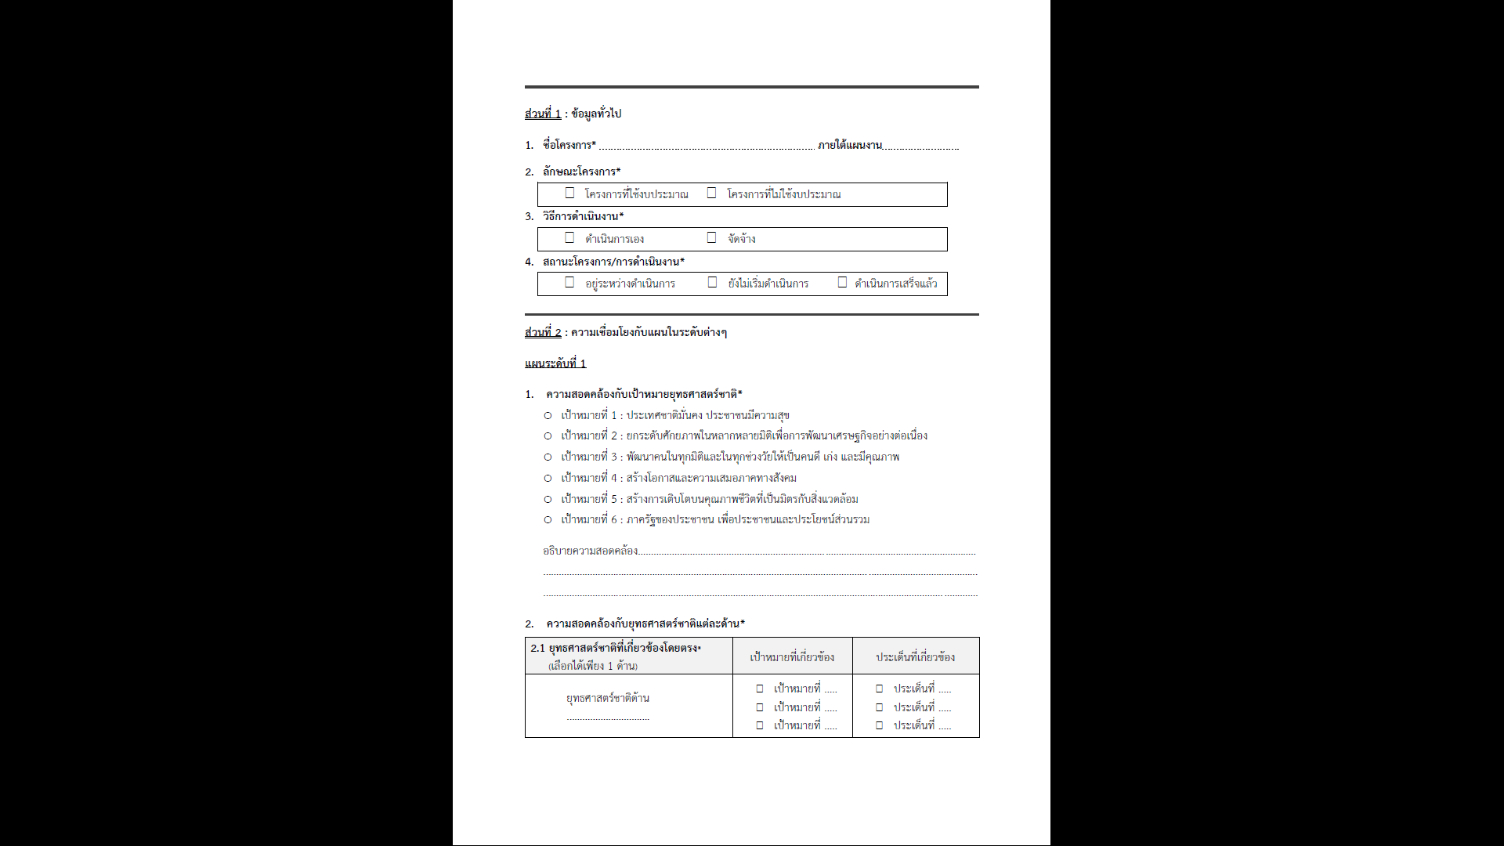
แบบฟอร์มโครงการ

Slide 64
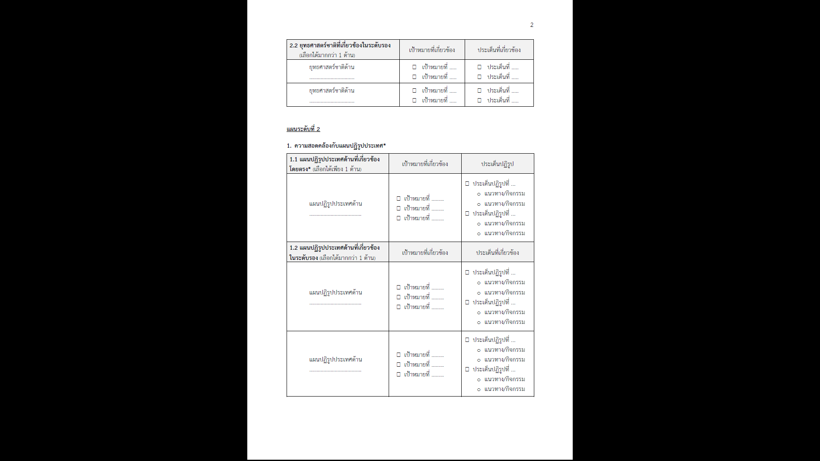
แบบฟอร์มโครงการ

Slide 65
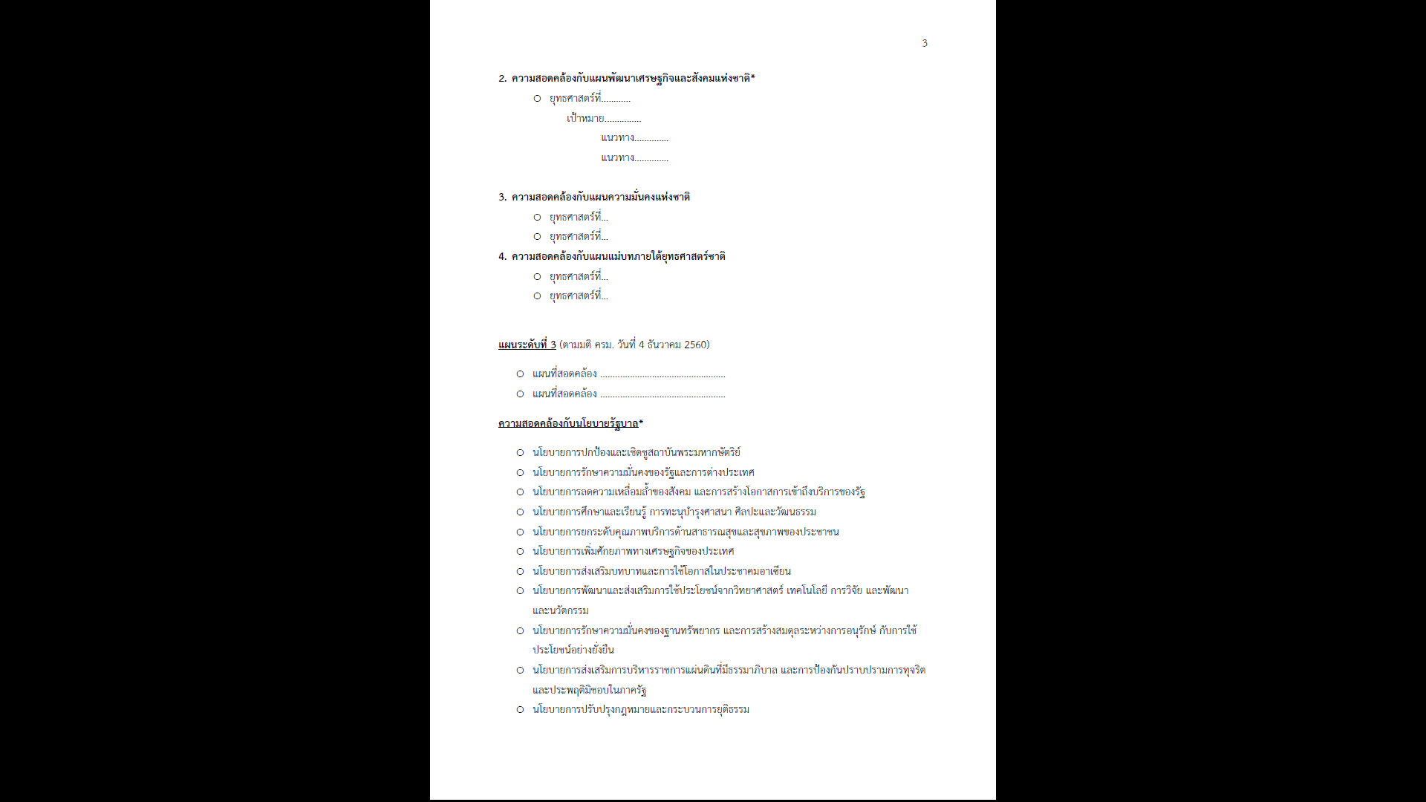
แบบฟอร์มโครงการ

Slide 66
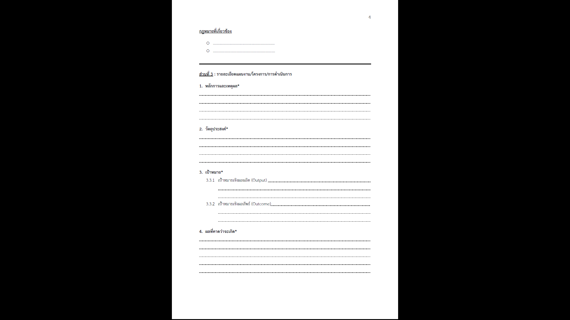
แบบฟอร์มโครงการ

Slide 67
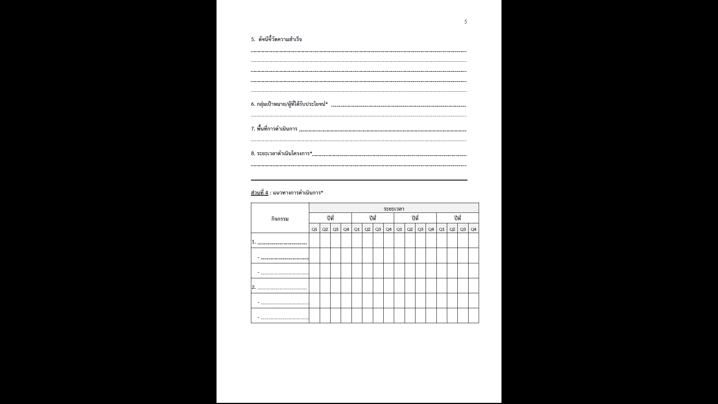
แบบฟอร์มโครงการ

Slide 68
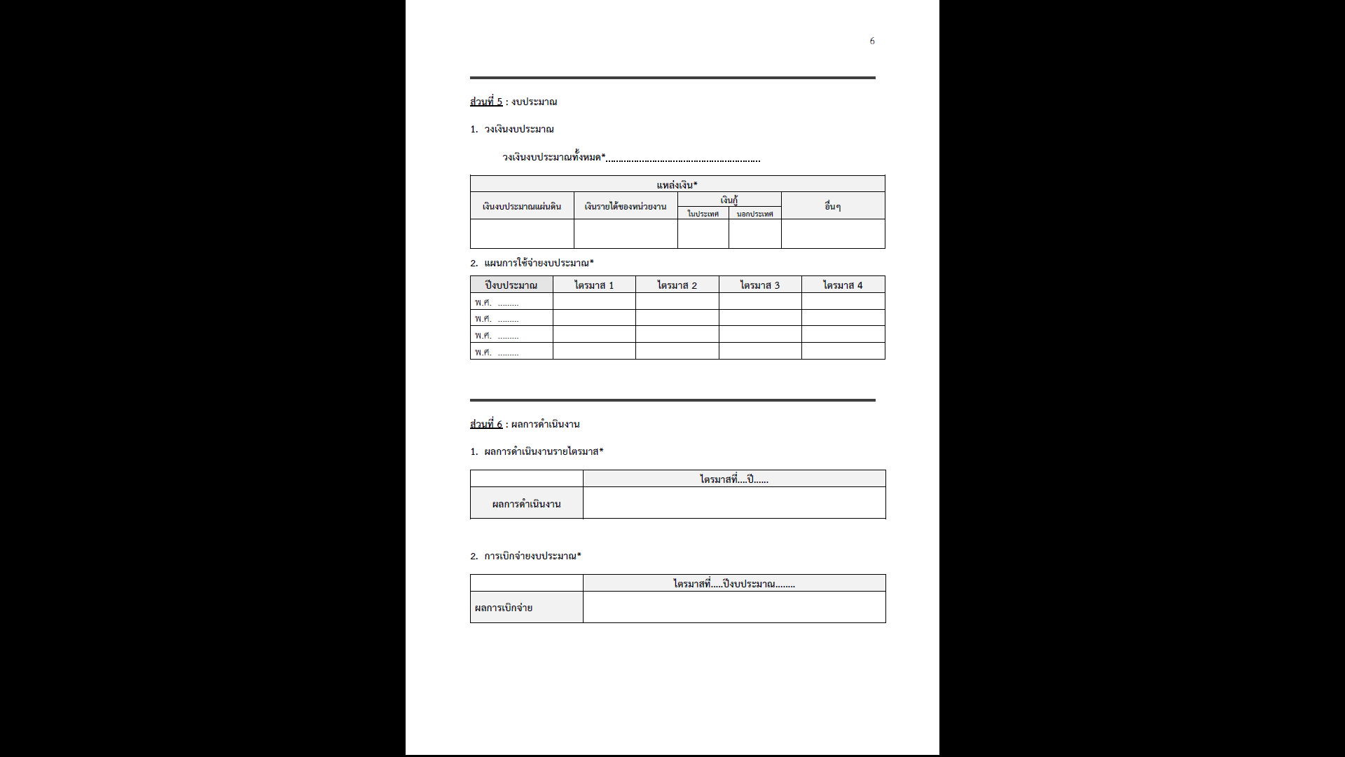
แบบฟอร์มโครงการ

Slide 69
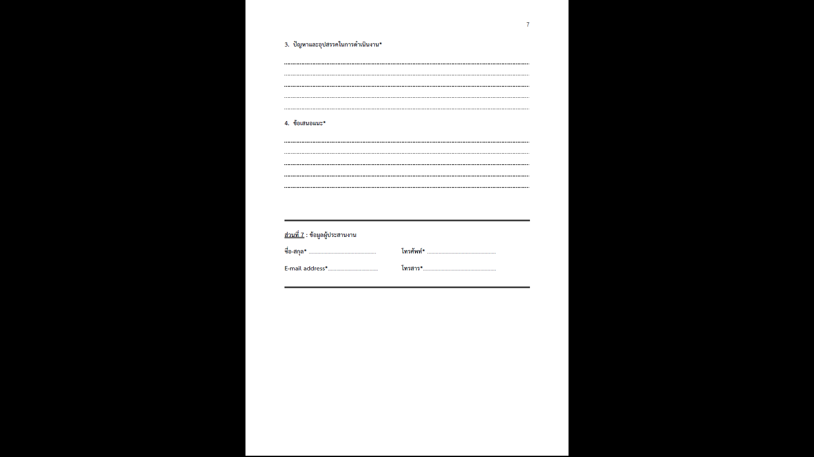
แบบฟอร์มโครงการ

Slide 70
ขอบคุณค่ะ

